Slide 1
IBMEC | GRADUAÇÃO EM CIÊNCIA DE DADOS E INTELIGÊNCIA ARTIFICIAL
TRABALHO FINAL
APRENDIZADO DE MÁQUINA
Receitas Epicurious: previsão de calorias, categorização automática de pratos e perfis nutricionais
Professor Marcelo Guzella
ALUNO
Lucas Buccini
Notes:
ABERTURA (30 s). Um mesmo dataset de 20 mil receitas do Epicurious explorado nos três paradigmas da disciplina — regressão, classificação e não supervisionado — com 23 técnicas no total. Fio condutor: um portal de receitas que precisa (1) informar calorias, (2) organizar o catálogo por tipo de prato e (3) sugerir substitutos mais leves. A apresentação está dividida em três partes, uma por paradigma; em cada uma mostro o problema, o valor, as variáveis escolhidas, os modelos, as métricas e o modelo campeão.

Slide 2
01 / INTRODUÇÃO
Problema e objetivos
Problema e contexto
Objetivo e valor esperado
Portal Epicurious: 20 mil receitas, nutrição, nota e 674 tags editoriais
Fichas nutricionais incompletas; 39% das receitas sem tipo de prato (fora dos filtros)
Usuários querem trocar um prato por versão mais leve do mesmo tipo
Parte 1 — Regressão: estimar calorias — R² ajustado, MAE (kcal)
Parte 2 — Classificação: sugerir o tipo de prato — F1-macro, % automatizável com ≥ 95% de acerto
Parte 3 — Não supervisionado: perfis nutricionais — silhouette, estabilidade, interpretação
Aplicabilidade, vantagens e limitações — por que estes problemas
Problema avaliado (mesmo protocolo) | Resultado no teste | Decisão
Calorias (regressão) | R² aj. = 0,897; base física (fatores de Atwater) | ✔ mantido
Tipo de prato — 6 classes (tags + nutrição) | F1-macro = 0,77; acurácia = 0,83 | ✔ escolhido
Rating — 6 formulações | R² = 0,04; F1-macro (3 classes) = 0,48 | ✘ descartado
Restrições alimentares | Rótulos inconsistentes (4.047 sem carne sem a tag) | ✘ descartado
ML é adequado: padrões em centenas de variáveis, escala de milhares de receitas
Limites: dados observacionais (sem causalidade), carboidrato ausente, rótulos editoriais subjetivos
IBMEC • Graduação em Ciência de Dados e Inteligência Artificial • Aprendizado de Máquina
2
Notes:
PROBLEMA (1 min). O Epicurious tem 20 mil receitas com nutrição, nota e 674 tags editoriais. Três dores de negócio: fichas nutricionais incompletas ou com erro; 5.504 receitas (39%) sem tipo de prato, invisíveis nos filtros; usuários que querem trocar um prato por uma versão mais leve do mesmo tipo. Cada dor vira uma parte do trabalho. A tabela de baixo antecipa a escolha dos problemas, que é detalhada na Parte 2 (o rating foi testado em 6 formulações e descartado).

Slide 3
02 / DADOS
Base de dados, variáveis e preparação
Origem e unidade de análise
Tratamento e atributos
Kaggle Epicurious (base pública), receitas de 2004 a 2016
CSV: 20.052 receitas × 680 colunas (nutrição, rating, 674 tags) + JSON: ingredientes, passos, data
Unidade: receita · Alvos: calorias; tipo de prato; sem alvo (clusters)
Duplicatas, nulos, outliers > p99, tags raras (< 50) e 'low cal' (vazamento)
Derivados: carboidrato estimado (Atwater), % de energia por macro, sódio/100 kcal, log1p
Classificação: excluídas as tags que definem ou nomeiam o tipo de prato
Funil de preparação dos dados (nº de receitas)
Treino e teste
Originais
20.052
Sem duplicatas
18.251
80/20, random_state = 42; estratificado na classificação
Validação cruzada de 5 folds no treino
Pipeline: imputação, escala e seleção ajustadas só no treino; teste usado uma vez
Sem nulos
14.446
Sem outliers (base final)
14.096
Classif.: 1 categoria
7.704
Classif.: sem categoria
5.504
IBMEC • Graduação em Ciência de Dados e Inteligência Artificial • Aprendizado de Máquina
3
Notes:
DADOS (1 min). Kaggle Epicurious: CSV com 20.052 receitas × 680 colunas (rating, calorias, proteína, gordura, sódio e 674 tags binárias) e um JSON com ingredientes, passos e data. Limpeza: duplicatas, nulos nas variáveis nutricionais e no rating, outliers acima do percentil 99 (há registros com dezenas de milhões de kcal), tags com menos de 50 receitas e a tag 'low cal', que é derivada das próprias calorias (vazamento). Base final: 14.096 receitas. Na classificação, só entram no treino/teste as 7.704 receitas com exatamente 1 categoria; as 5.504 sem categoria são o conjunto de aplicação. Protocolo: 80/20 com random_state 42, CV de 5 folds no treino, e todo pré-processamento ajustado só no treino.

Slide 4
03 / METODOLOGIA E ROTEIRO
Três partes, três perguntas de negócio
1
Parte 1 · Regressão
2
Parte 2 · Classificação
3
Parte 3 · Não supervisionado
Pergunta: quantas calorias tem a receita?
Alvo: calorias (kcal), contínuo
Técnicas (10): linear, polinomial, splines, GAM, Ridge, Lasso, árvore, bagging, random forest, gradient boosting
Variáveis: 3 → 30 (Lasso) → 335
Métricas: R² ajustado, MAE, RMSE
Campeão: Gradient Boosting — R² aj. 0,897; MAE 66 kcal
Pergunta: qual o tipo de prato da receita sem categoria?
Alvo: 6 classes (multiclasse, desbalanceado)
Técnicas (8): Logística, LDA, QDA, Naive Bayes, KNN, SVM, random forest, gradient boosting + baseline
Variáveis: 313 → 175 (consenso de 4 métodos)
Métricas: F1-macro, acurácia, ROC-AUC
Campeão: Gradient Boosting — F1-macro 0,766; 64% automatizável no teste (acerto de 94,9% nelas)
Pergunta: que perfis nutricionais existem?
Alvo: nenhum (sem rótulo)
Técnicas (5): PCA, K-Means, hierárquico, GMM, DBSCAN
Variáveis: 9 candidatas → 4 de composição
Métricas: silhouette, Davies–Bouldin, estabilidade (ARI)
Escolhido: K-Means k = 7 → 7 perfis + recomendador de substitutos
23 técnicas. Protocolo comum: split 80/20 (random_state = 42) e validação cruzada de 5 folds no treino. Toda decisão — variáveis, k, hiperparâmetros, limiar — usa só o treino; o teste é avaliado uma única vez.
IBMEC • Graduação em Ciência de Dados e Inteligência Artificial • Aprendizado de Máquina
4
Notes:
ROTEIRO (1 min). A apresentação segue três partes independentes, uma por paradigma. Em cada parte: (1) o problema e o valor que ele agrega, (2) quais variáveis foram selecionadas e por quê, (3) quais modelos e por que cada um, (4) métricas de todos os modelos e (5) o modelo campeão com seus gráficos de diagnóstico. Regra comum às três: nada do teste é usado para decidir — variáveis, hiperparâmetros, número de grupos e limiar de confiança são escolhidos só com o treino.

Slide 5
01
PARTE 1 DE 3
Regressão — previsão de calorias
Quantas calorias tem uma receita, a partir de gordura, proteína, sódio e das tags editoriais?
0,897
66 kcal
10 modelos
R² ajustado no teste
erro médio absoluto (MAE)
em 4 famílias, do linear ao boosting
NESTA PARTE
1.1 Problema, valor e como o regressor foi construído · 1.2 Seleção de variáveis · 1.3 Os 10 modelos e por quê
1.4 Métricas de todos os modelos · 1.5 Modelo campeão e diagnóstico
Notes:
TRANSIÇÃO PARA A PARTE 1 (15 s). Primeira pergunta: dá para estimar as calorias de uma receita? Resultado antecipado: sim, com R² ajustado de 0,897 e erro médio de 66 kcal, usando gradient boosting com 30 variáveis.

Slide 6
PARTE 1 · 1.1 PROBLEMA E CONSTRUÇÃO
1 · Regressão
2 · Classificação
3 · Não supervisionado
Por que prever calorias e como o regressor foi feito
O problema e o valor que agrega
Como o regressor foi construído
Calorias são a informação nutricional mais consultada, mas as fichas vêm incompletas ou com erros (há receitas com > 30 milhões de kcal na base bruta)
O modelo estima calorias a partir de dados fáceis de cadastrar e sinaliza fichas suspeitas (declarado ≠ previsto)
É a base das Partes 2 e 3 (composição energética e recomendador "mais leve")
1
Dados: 14.096 receitas limpas; alvo = calories (kcal)
2
Divisão 80/20: 11.276 treino · 2.820 teste (random_state = 42)
3
3 conjuntos de variáveis: 3 macros → 30 (Lasso) → 335 (todas)
4
10 modelos em 4 famílias, do mais simples ao mais flexível
5
Validação cruzada de 5 folds no treino (R², MAE); teste usado uma única vez
Base física: fatores de Atwater
Energia ≈ 9·gordura + 4·proteína + 4·carboidrato (kcal/g)
Gordura e proteína estão no dataset; carboidrato não → tags como pasta, rice, dessert e drink funcionam como proxy
Correlação (Spearman) com calorias: gordura 0,86 · proteína 0,77 · sódio 0,53 · rating 0,11
6
Métricas: R² ajustado (principal), MAE e RMSE em kcal
R²aj = 1 − (1 − R²) · (n − 1) / (n − p − 1)
penaliza o nº de variáveis p → compara com justiça modelos de 3 e de 335 variáveis
IBMEC • Graduação em Ciência de Dados e Inteligência Artificial • Aprendizado de Máquina
6
Notes:
1.1 (1,5 min). VALOR: calorias são a informação nutricional mais consultada, mas as fichas vêm incompletas ou com erro de digitação — na base bruta há receitas com dezenas de milhões de kcal. Um modelo que estima calorias a partir de dados mais fáceis de cadastrar permite (a) preencher fichas faltantes, (b) sinalizar fichas suspeitas quando o valor declarado está muito longe do previsto e (c) alimentar as partes 2 e 3, que usam a composição energética. BASE FÍSICA: fatores de Atwater — 9 kcal por grama de gordura e 4 por grama de proteína ou carboidrato. O dataset tem gordura e proteína, mas NÃO tem carboidrato; por isso as tags (pasta, rice, dessert…) entram como proxy. CONSTRUÇÃO: 14.096 receitas, 80/20, três conjuntos de variáveis de complexidade crescente, 10 modelos, CV de 5 folds no treino e avaliação única no teste. Métrica principal: R² ajustado, porque compara de forma justa modelos com 3 e com 335 variáveis.

Slide 7
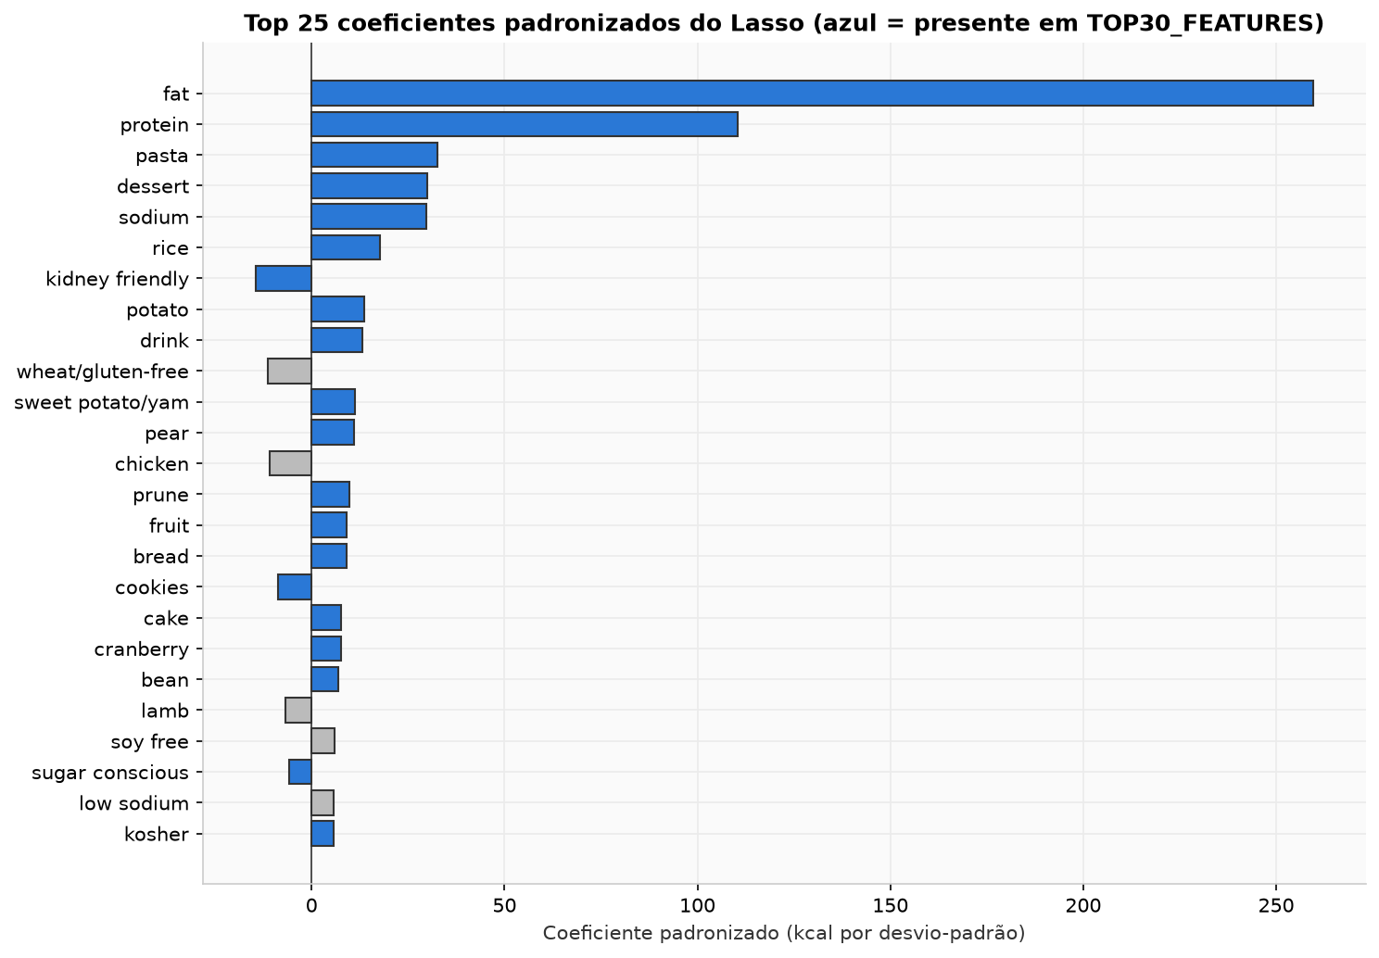
PARTE 1 · 1.2 SELEÇÃO DE VARIÁVEIS
1 · Regressão
2 · Classificação
3 · Não supervisionado
Quais variáveis entraram no regressor e por quê
Conjunto | Nº | Usado em | Por quê
Macros: fat, protein, sodium | 3 | Linear, Polinomial, Splines, GAM | base física; testa curvas nos macros
TOP30 (Lasso) | 30 | Ridge, Árvore, Bagging, RF, GB | macros + 27 tags que repõem o carboidrato
Todas | 335 | Lasso | o próprio L1 escolhe o que manter
As 30 variáveis do TOP30, por função
Macros (3): fat, protein, sodium — energia direta
Proxies de carboidrato (14): pasta, rice, potato, sweet potato/yam, bread, bean, cake, cookies, dessert, fruit, pear, prune, cranberry, dried fruit
Bebidas (2): drink, alcoholic · Dietas (4): sugar conscious, low carb, kidney friendly, kosher
Preparo/ocasião (7): no-cook, bake, marinate, quick & easy, salad, garlic, fall
Lasso (L1) zera coeficientes irrelevantes; α = 0,754 por CV de 5 folds → 246 de 335 variáveis ≠ 0
Conferência com outro critério: Lasso refeito no treino, ranking por |β|. As 9 primeiras estão na lista usada; 21 das 30 coincidem com a lista usada nos modelos
GB com cada lista: usada R² aj. 0,8972 · MAE 66,2 kcal; nova R² aj. 0,8973 · MAE 66,1 kcal
29 das 30 originais estão no top-60 do ranking novo
Excluídas: 'low cal' (vazamento — derivada das calorias) e 342 tags com < 50 receitas (esparsas demais)
IBMEC • Graduação em Ciência de Dados e Inteligência Artificial • Aprendizado de Máquina
7
Notes:
1.2 (1,5 min). Usamos três conjuntos de variáveis de complexidade crescente. MACROS (3): gordura, proteína e sódio — a base física. TOP30: os 3 macros + 27 tags escolhidas pelo Lasso na atividade anterior; é a lista usada nos modelos. TODAS (335): para o Lasso fazer a própria seleção. DUAS FORMAS DE RANQUEAR COM O LASSO. (1) A lista usada nos modelos (TOP30_FEATURES) veio da atividade anterior e ordena as variáveis pela ORDEM DE ENTRADA no caminho de regularização: à medida que a penalidade diminui, as variáveis mais úteis ganham coeficiente não nulo primeiro; o tamanho 30 foi validado por validação cruzada naquela atividade. (2) Aqui, como conferência, refizemos o LassoCV só no treino atual (alpha = 0,754 por CV de 5 folds; 246 das 335 variáveis com coeficiente não nulo) e ordenamos pelo TAMANHO do coeficiente padronizado no alpha ótimo — é o gráfico. Os dois critérios concordam no topo: as 9 primeiras do ranking novo estão todas na lista usada, e 21 das 30 coincidem; das 30 originais, 25 estão no top-40 e 29 no top-60 do ranking novo. MEDIMOS SE A DIFERENÇA IMPORTA: o gradient boosting do campeão, com a mesma configuração, dá R² ajustado 0,8972 e MAE 66,20 kcal com a lista usada, e 0,8973 e 66,05 kcal com a lista nova; na validação cruzada, R² 0,9040 contra 0,9034. As diferenças ficam muito abaixo do desvio-padrão entre folds (cerca de 0,01). Por grupo, as 30 da lista usada são: macros, 14 proxies de carboidrato, 2 de bebida, 4 de dieta e 7 de preparo/ocasião. Excluídas: 'low cal' (vazamento: é derivada das calorias) e 342 tags com menos de 50 receitas.

Slide 8
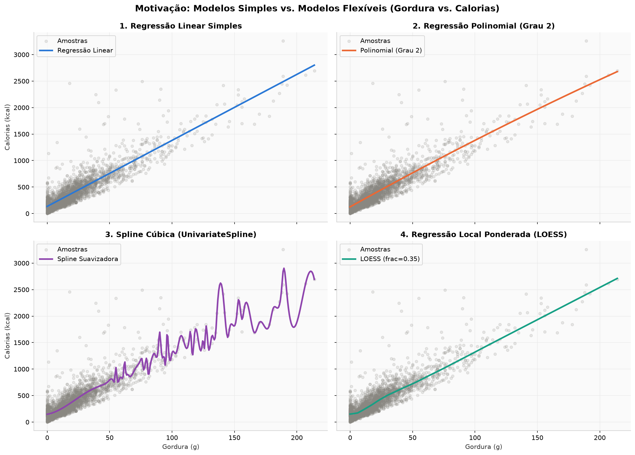
PARTE 1 · 1.3 MODELOS SELECIONADOS
1 · Regressão
2 · Classificação
3 · Não supervisionado
Os 10 modelos: o que cada um testa
Família | Modelo | Vars. | Configuração | Pergunta que responde
Base física | Regressão Linear (OLS) | 3 | mínimos quadrados | Quanto os macros explicam sozinhos?
Não linearidade | Polinomial (grau 2) | 3 | x², termos de interação | A relação é curva? Há interação?
 | Splines cúbicas naturais | 3 | cr(fat, 4) + cr(protein, 4) + sodium | Curvas locais suaves ajudam?
 | GAM | 3 | s(fat) + s(protein) + s(sodium) | Efeitos não lineares aditivos?
Regularização | Ridge (L2) | 30 | α = 1, padronizado | As tags (proxy de carbo) ajudam?
 | Lasso (L1) | 335 | α = 0,754 por CV | Quais variáveis importam?
Árvores e ensembles | Árvore de decisão | 30 | max_depth = 8 | Regras e interações automáticas
 | Bagging | 30 | 50 árvores (depth 8) | Reduzir a variância da árvore
 | Random Forest | 30 | 100 árvores, subespaço aleatório | Descorrelacionar as árvores
 | Gradient Boosting | 30 | HistGB: árvores em sequência | Corrigir os resíduos iterativamente
Motivação (gordura × calorias): a reta já capta ~9,8 kcal/g; spline e LOESS mostram só pequenas curvaturas
O ganho tem de vir de outra informação (tags) e de interações (árvores)
Lógica da escada: cada família acrescenta uma capacidade — se o ganho não aparece, a capacidade não é necessária.
IBMEC • Graduação em Ciência de Dados e Inteligência Artificial • Aprendizado de Máquina
8
Notes:
1.3 (1,5 min). Os modelos foram escolhidos como uma escada de complexidade: cada família acrescenta uma capacidade e responde a uma pergunta. (1) Base física: regressão linear com os 3 macros. (2) Não linearidade nos macros: polinomial de grau 2, splines cúbicas naturais e GAM — a relação é curva? (3) Regularização com tags: Ridge com 30 variáveis e Lasso com 335 — as tags ajudam e quais importam? (4) Árvores e ensembles: árvore de profundidade 8, bagging com 50 árvores, random forest com 100 e gradient boosting — há interações? O gráfico da direita foi a motivação: ajustando gordura × calorias, a reta já captura ~9,8 kcal por grama; spline e LOESS mostram só pequenas curvaturas. Isso já antecipa que polinômios e splines não vão ganhar muito, e que o salto tem de vir de outra informação (carboidrato via tags) e de interações.

Slide 9
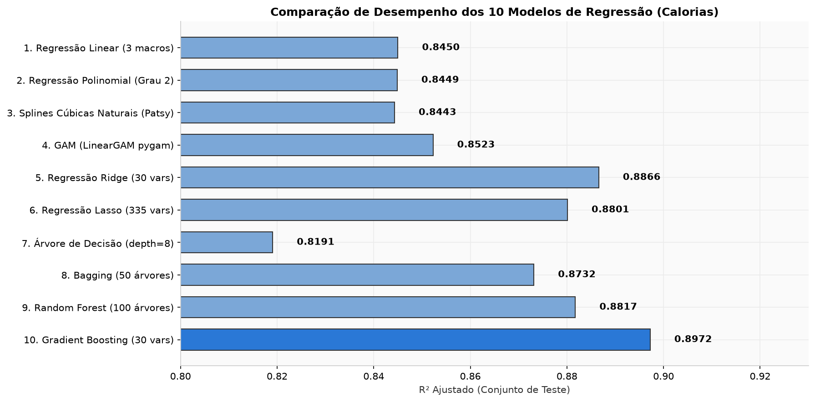
PARTE 1 · 1.4 MÉTRICAS
1 · Regressão
2 · Classificação
3 · Não supervisionado
Métricas de todos os modelos de regressão
Modelo | Vars. | R² CV | MAE CV | R² teste | R² aj. | MAE | RMSE
Regressão Linear | 3 | 0,843 | 98,5 | 0,845 | 0,845 | 95 | 144
Polinomial (grau 2) | 3 | 0,846 | 97,8 | 0,845 | 0,845 | 96 | 144
Splines cúbicas naturais | 3 | 0,843 | 98,6 | 0,845 | 0,844 | 96 | 145
GAM | 3 | 0,849 | 93,7 | 0,852 | 0,852 | 90 | 141
Ridge | 30 | 0,887 | 74,2 | 0,888 | 0,887 | 71 | 123
Lasso | 335 | 0,893 | 70,6 | 0,894 | 0,880 | 67 | 119
Árvore de decisão | 30 | 0,842 | 88,2 | 0,821 | 0,819 | 87 | 155
Bagging (50 árvores) | 30 | 0,883 | 78,2 | 0,875 | 0,873 | 77 | 130
Random Forest (100) | 30 | 0,893 | 71,1 | 0,883 | 0,882 | 70 | 126
Gradient Boosting ★ | 30 | 0,904 | 68,0 | 0,898 | 0,897 | 66 | 117
Como ler
Árvore isolada é a pior (0,819): alta variância
Bagging → RF → boosting melhoram em sequência
Gradient Boosting vence em R² aj., MAE e RMSE
CV ≈ teste em todos: sem sobreajuste
CV = validação cruzada de 5 folds no treino · MAE e RMSE em kcal · R² aj. no teste
3 macros já explicam 84,5%; polinomial/splines ≈ reta → relação quase linear
Tags = proxy de carboidrato: Ridge 0,887 e MAE 95 → 71 kcal; Lasso tem o maior R² bruto (0,894), mas é penalizado por usar 335 variáveis
IBMEC • Graduação em Ciência de Dados e Inteligência Artificial • Aprendizado de Máquina
9
Notes:
1.4 (1,5 min). Tabela completa: validação cruzada no treino e teste. Leituras: (1) só os 3 macros já explicam 84,5% da variância — é a física de Atwater. Polinomial e splines empatam com a reta (relação quase linear); o GAM ganha 0,7 p.p. (2) Ao incluir as tags, o Ridge sobe para 0,887 e o MAE cai de 95 para 71 kcal — as tags repõem o carboidrato que falta. (3) O Lasso tem o maior R² bruto entre os lineares (0,894), mas o R² ajustado o penaliza por usar 335 variáveis (0,880). (4) A árvore isolada é a pior (0,819, alta variância); bagging, random forest e boosting melhoram em sequência. (5) Gradient boosting é o melhor em todas as métricas: R² aj. 0,897, MAE 66, RMSE 117. (6) R² de CV e de teste são próximos em todos os modelos: não há sobreajuste.

Slide 10
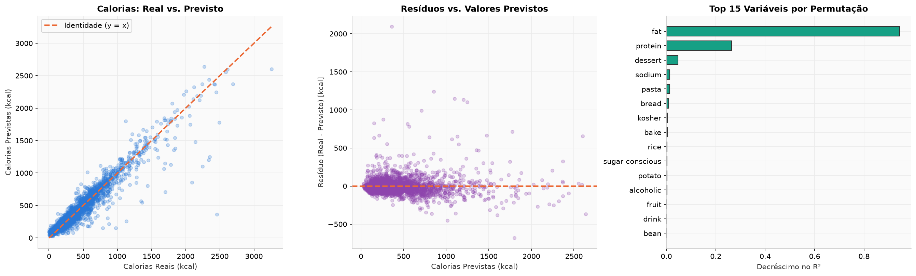
PARTE 1 · 1.5 MODELO CAMPEÃO
1 · Regressão
2 · Classificação
3 · Não supervisionado
Campeão: Gradient Boosting (30 variáveis)
0,897
66 kcal
117 kcal
0,904 ± 0,010
R² ajustado (teste)
MAE — erro médio absoluto
RMSE
R² na CV — coerente com o teste
Por que venceu
Diagnóstico
O que mais pesa
Árvores em sequência corrigem os resíduos e captam interações (gordura × tipo de prato)
Diagonal bem ajustada (100–1.500 kcal); resíduos centrados em zero; leve subestimação > 2.500 kcal
Permutação: fat ≫ protein > dessert, pasta — física + proxy de carboidrato
IBMEC • Graduação em Ciência de Dados e Inteligência Artificial • Aprendizado de Máquina
10
Notes:
1.5 (1,5 min). Por que o gradient boosting vence: ele constrói árvores em sequência, cada uma corrigindo os resíduos das anteriores; isso captura interações — por exemplo, a mesma quantidade de gordura pesa diferente numa sobremesa e num prato de massa — que os modelos aditivos não captam. Configuração: HistGradientBoostingRegressor do scikit-learn com hiperparâmetros padrão, sobre as 30 variáveis do TOP30. Métricas: R² ajustado 0,897, MAE 66 kcal, RMSE 117 kcal; R² de CV 0,904 ± 0,010, coerente com o teste. Gráficos: (1) previsto × real — pontos na diagonal entre 100 e 1.500 kcal; (2) resíduos centrados em zero, com leve subestimação acima de 2.500 kcal (receitas raras e densas); (3) importância por permutação — embaralhar 'fat' derruba o R² em ~0,9; depois vêm protein, dessert e pasta. Valor prático: erro médio de 66 kcal é suficiente para preencher fichas e sinalizar cadastros suspeitos.

Slide 11
02
PARTE 2 DE 3
Classificação — tipo de prato
Qual é o tipo de prato de uma receita que ainda não tem categoria no catálogo?
0,766
64% no teste
2.028
F1-macro no teste (6 classes)
automatizável · acerto de 94,9% nelas
37% das 5.504 receitas sem categoria
NESTA PARTE
2.1 Escolha do problema (o que foi testado) · 2.2 Por que este problema e o valor · 2.3 Multiclasse: como pensamos
2.4 Como o modelo separa as classes · 2.5 Variáveis e vazamento · 2.6–2.7 Seleção de variáveis
2.8 Os 8 modelos · 2.9 Campeão · 2.10 Interpretação · 2.11 Uso em produção
Notes:
TRANSIÇÃO PARA A PARTE 2 (15 s). A parte de classificação começa por uma pergunta anterior ao modelo: QUAL problema de classificação vale a pena resolver? O alvo óbvio, o rating, foi testado e descartado; mostro por quê, e depois como chegamos ao tipo de prato.

Slide 12
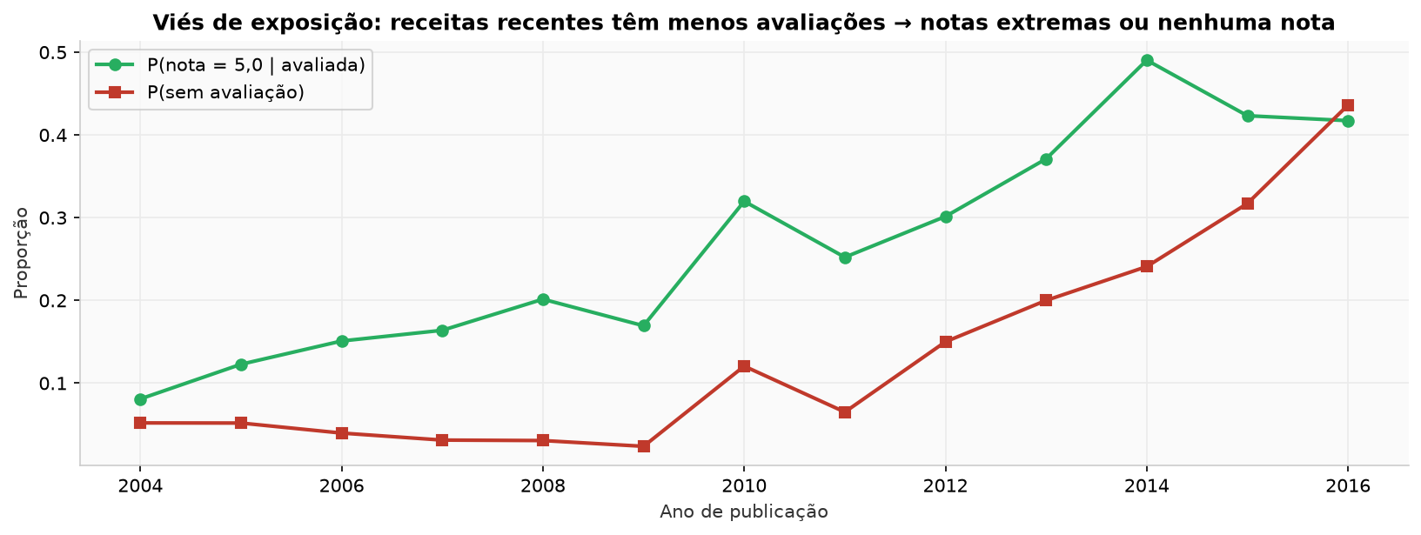
PARTE 2 · 2.1 ESCOLHA DO PROBLEMA
1 · Regressão
2 · Classificação
3 · Não supervisionado
Primeiro candidato: prever o rating (6 formulações)
Formulação testada | Mede | Prev. | Resultado (teste) | Conclusão
Regressão da nota (1,25–5,0) | qualidade | — | R² = 0,038 | ✘ não previsível
3 classes: ≤ 3,75 | 4,375 | 5,0 | qualidade | 41/45/14% | F1-macro 0,48 (acaso 0,33) | ✘ baixa ≈ média
Bem avaliada (≥ 4,375) | qualidade | 59% | ROC-AUC 0,62 | ✘ sinal fraco
Mal avaliada (≤ 3,125) | qualidade | 12% | ROC-AUC 0,62 | ✘ sinal fraco
Nota máxima (= 5,0) | exposição | 14% | AUC 0,75 (0,72 sem ano) | ⚠ vem do ano
Receberá avaliação? (> 0) | engajamento | 92% | AUC 0,88 (0,84 sem ano) | ⚠ mede exposição
Por que falhou
Sem o nº de avaliações: nota 5,0 de 1 pessoa = nota 5,0 de 500
Receitas recentes: pouco tempo → nota extrema ou nenhuma (gráfico)
Fonte editorial: House & Garden ~50% sem nota × Bon Appétit ~5%
Texto completo (TF-IDF): só +0,005 de AUC
Protocolo idêntico: gradient boosting · split 80/20 estratificado · todas as variáveis disponíveis
Conclusão: a qualidade percebida não é previsível com estes dados; o sinal que existe é de exposição (ano e fonte), não de qualidade → resultado negativo documentado
IBMEC • Graduação em Ciência de Dados e Inteligência Artificial • Aprendizado de Máquina
12
Notes:
2.1a (1,5 min). O rating é o alvo 'óbvio' do dataset, então foi o primeiro testado — com o mesmo protocolo em todas as formulações: gradient boosting, divisão 80/20 estratificada, todas as variáveis disponíveis. Detalhe importante: o rating só tem 7 valores (1,25 a 5,0) e 0 significa 'não avaliada'; os cortes das classes respeitam esses valores. RESULTADOS: regressão da nota R² = 0,038; 3 classes F1-macro 0,48 contra 0,33 do acaso — o modelo praticamente não distingue baixa de média; 'bem avaliada' e 'mal avaliada' ficam em AUC 0,62. As duas formulações com AUC mais alto — nota máxima (0,75) e 'receberá avaliação?' (0,88) — dependem do ANO de publicação: receitas recentes tiveram menos tempo para acumular avaliações, então têm nota extrema ou nenhuma (gráfico). O resto do sinal vem da FONTE editorial (House & Garden ~50% sem avaliação × ~5% da Bon Appétit). CAUSA RAIZ: o dataset não informa o número de avaliações — uma nota 5,0 de 1 pessoa é igual a uma de 500. Testamos ainda o texto completo da receita (TF-IDF): +0,005 de AUC. Conclusão: a qualidade percebida não é previsível com estes dados; fica como resultado negativo documentado.

Slide 13
PARTE 2 · 2.1 ESCOLHA DO PROBLEMA
1 · Regressão
2 · Classificação
3 · Não supervisionado
Alternativas avaliadas e por que escolhemos o tipo de prato
Problema candidato | Rótulo confiável? | Sinal real? | Dor de negócio? | No escopo? | Decisão
Rating (6 formulações) | ✘ sem nº de avaliações | ✘ R² 0,04; AUC 0,62 | ✔ ranking | ✔ sim | Descartado
Rating em tercis (1ª versão) | ✘ 74% decididos pela ordem da linha | ✘ acurácia 42% | ✔ ranking | ✔ sim | Descartado
Restrições alimentares (vegetariana, sem glúten) | ✘ 4.047 sem carne sem a tag | ⚠ métrica enganosa | ✔ filtros | ✔ sim | Descartado
Tipo de prato pelo texto (TF-IDF) | ✔ tag editorial | ✔ +5 p.p. de F1 | ✔ 39% sem categoria | ✘ NLP fora do escopo | Próximo passo
Tipo de prato (tags + nutrição) | ✔ tag editorial | ✔ F1-macro 0,77 | ✔ 39% sem categoria | ✔ sim | ESCOLHIDO
Critérios usados na decisão — só o tipo de prato com tags + nutrição atende aos quatro
1
Rótulo confiável
2
Sinal real
3
Dor de negócio
4
Escopo
o alvo mede o que queremos, sem ruído de construção?
há poder preditivo genuíno, não um artefato (ano, fonte)?
a previsão muda uma decisão concreta do portal?
resolvível com os métodos da disciplina, em dados tabulares?
IBMEC • Graduação em Ciência de Dados e Inteligência Artificial • Aprendizado de Máquina
13
Notes:
2.1b (1,5 min). Além das 6 formulações do rating, avaliamos outras possibilidades com 4 critérios: (1) o rótulo é confiável — mede o que queremos? (2) há sinal preditivo real, e não um artefato? (3) resolve uma dor concreta de negócio? (4) é resolvível com os métodos da disciplina? A PRIMEIRA VERSÃO do trabalho usava o rating cortado em tercis: como há poucas notas distintas, 74% das receitas tinham a classe decidida pela ordem da linha (notas iguais em classes diferentes) — rótulo ruidoso, acurácia de 42%. RESTRIÇÕES ALIMENTARES: os rótulos são inconsistentes — 4.047 receitas sem carne nem peixe nos ingredientes não têm a tag vegetarian — então qualquer métrica seria enganosa. TIPO DE PRATO PELO TEXTO (TF-IDF): funciona, +5 p.p. de F1, mas exige processamento de linguagem natural, fora do escopo; fica como próximo passo. TIPO DE PRATO COM TAGS E NUTRIÇÃO: é o único que atende aos quatro critérios — rótulo editorial explícito, sinal forte (F1-macro 0,77), dor real (39% do catálogo sem categoria) e só técnicas da disciplina.

Slide 14
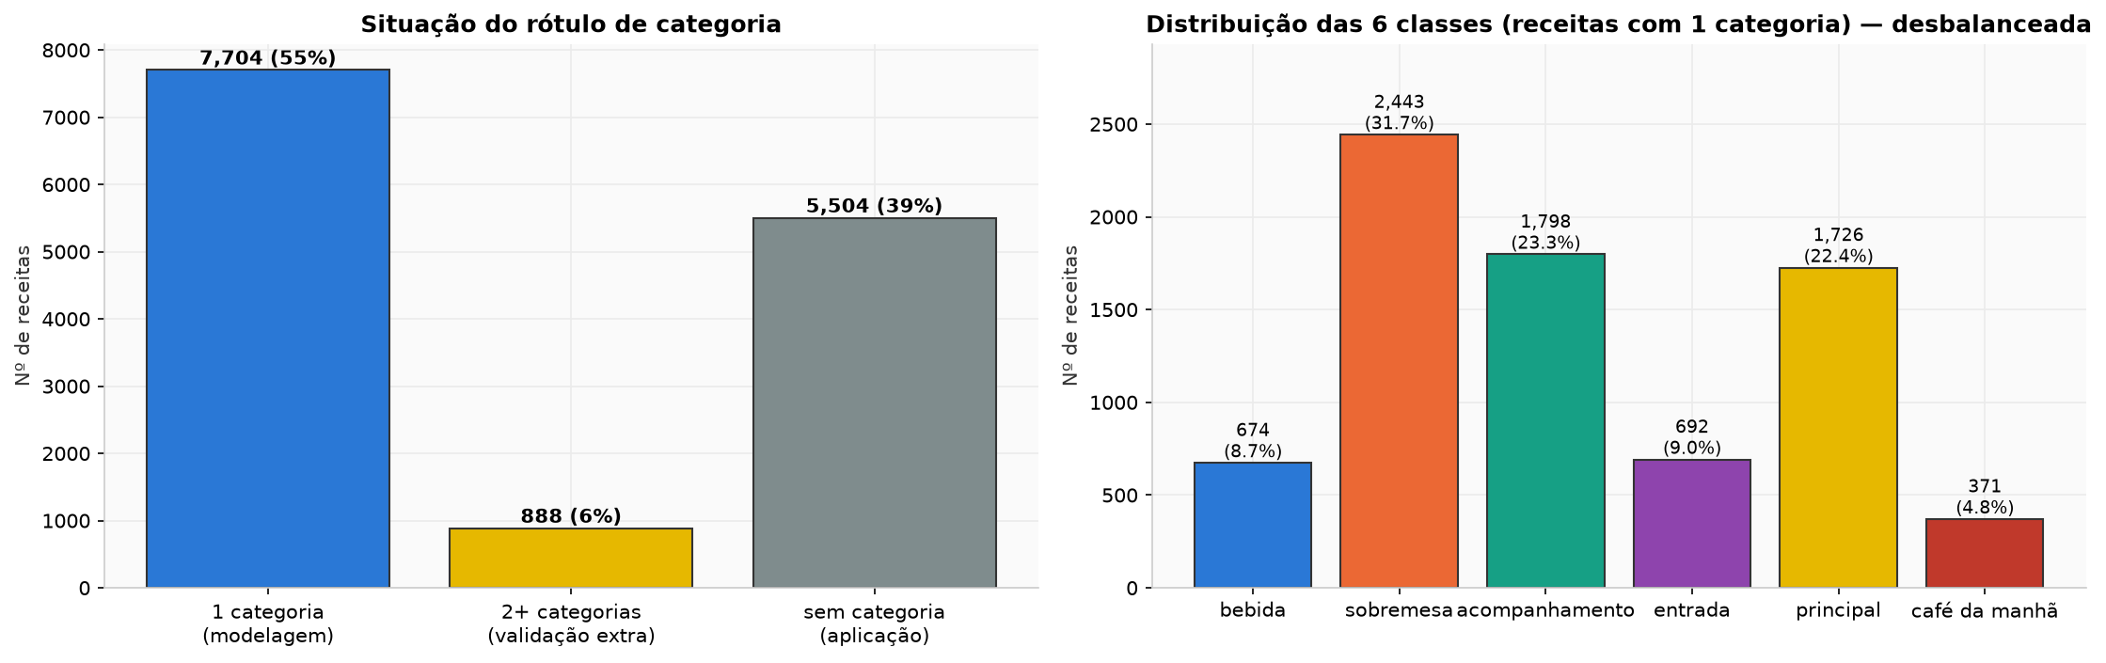
PARTE 2 · 2.2 POR QUE ESTE PROBLEMA
1 · Regressão
2 · Classificação
3 · Não supervisionado
O valor da categorização automática
39% · 5.504
64% no teste
2.028
receitas sem categoria → invisíveis nos filtros do site
acerto de 94,9% nelas; o resto vai para revisão humana
37% das 5.504 receitas sem categoria, categorizadas automaticamente
Por que é interessante
Categoria alimenta menus, filtros e recomendações: sem ela a receita some da navegação por tipo de prato
Hoje é curadoria manual: o modelo automatiza a maior parte e deixa só os casos incertos para humanos
Problema de ML real: 6 classes desbalanceadas (6,6×), centenas de variáveis, classes vizinhas ambíguas
Conecta as partes: o tipo previsto pode restringir o recomendador da Parte 3 à mesma categoria
Como o valor é entregue
Receita sem categoria
Modelo calcula a confiança
≥ 0,96 → publica
< 0,96 → revisão
IBMEC • Graduação em Ciência de Dados e Inteligência Artificial • Aprendizado de Máquina
14
Notes:
2.2 (1,5 min). Por que o tipo de prato é interessante: no portal, a categoria alimenta menus, filtros de busca e recomendações. Uma receita sem categoria simplesmente não aparece quando o usuário filtra por 'sobremesa' ou 'prato principal' — e isso é 39% do catálogo, 5.504 receitas. Hoje a categorização é trabalho editorial manual. O classificador automatiza a maior parte e mantém um humano no circuito só para os casos incertos: com o limiar de confiança 0,96, 64% das receitas do TESTE são categorizadas sem revisão, com acerto de 94,9% nelas. Já nas 5.504 receitas sem categoria — o uso real — 37% (2.028) ganham categoria automaticamente; a fração é menor porque essas receitas têm menos tags. É também um problema de ML genuinamente interessante: 6 classes desbalanceadas (a maior tem 6,6 vezes a menor), centenas de variáveis e classes vizinhas ambíguas. E conecta as partes: a categoria prevista pode restringir o recomendador da Parte 3 ao mesmo tipo de prato.

Slide 15
PARTE 2 · 2.3 MULTICLASSE
1 · Regressão
2 · Classificação
3 · Não supervisionado
Multiclasse: como pensamos o alvo
Tag editorial → classe
Raciocínio, passo a passo
drink
bebida
8,7%
1
Decisão de negócio: pôr a receita em um filtro de tipo de prato → saída = 1 classe entre 6 → multiclasse, não binário
dessert
sobremesa
31,7%
side
acompanhamento
23,3%
2
Por que não 6 modelos binários? Cada um teria seu limiar e a receita poderia sair com 0 ou várias categorias; o multiclasse dá 6 probabilidades que somam 1
appetizer
entrada
9,0%
dinner · lunch
principal
22,4%
3
Receitas com 2+ categorias: forçar uma por regra de prioridade criaria ruído de rótulo → ficam fora do treino e viram validação (acerto 80,9%)
breakfast · brunch
café da manhã
4,8%
Nº de categorias por receita
4
~90% das rotuladas têm 1 só categoria (7.704 de 8.592): um rótulo por receita é a representação natural
1 categoria
2 ou mais
nenhuma
7.704
888
5.504
5
Desbalanceamento (6,6×): class_weight = "balanced" e F1-macro como métrica (a acurácia esconderia as classes pequenas)
treino / teste
validação extra
aplicação
IBMEC • Graduação em Ciência de Dados e Inteligência Artificial • Aprendizado de Máquina
15
Notes:
2.3 (2 min). CONSTRUÇÃO DO ALVO: as categorias vêm de tags editoriais binárias — drink vira bebida, dessert vira sobremesa, side vira acompanhamento, appetizer vira entrada, dinner ou lunch viram prato principal, breakfast ou brunch viram café da manhã. RACIOCÍNIO: (1) a decisão de negócio é colocar a receita em UM filtro de tipo de prato, então a saída é uma classe entre 6 — um problema multiclasse, não binário. (2) Por que não 6 classificadores binários independentes? Cada um teria seu limiar e a receita poderia sair com zero ou várias categorias; no multiclasse o modelo distribui uma probabilidade entre as 6 classes que soma 1: escolhemos a maior e usamos o seu valor como confiança. (3) E as receitas com 2 ou mais categorias? Forçar uma classe por regra de prioridade arbitrária criaria ruído de rótulo — o mesmo erro dos tercis do rating. Por isso as 888 ambíguas ficam fora do treino e viram validação extra: conta acerto se a classe prevista for uma das categorias da receita (80,9%). (4) Quase 90% das receitas rotuladas têm uma só categoria (7.704 de 8.592), então um rótulo por receita é a representação natural. (5) Desbalanceamento: sobremesa tem 31,7% e café da manhã 4,8% → class_weight balanced e F1-macro como métrica principal, porque a acurácia esconderia o desempenho nas classes pequenas.

Slide 16
PARTE 2 · 2.4 COMO FUNCIONA
1 · Regressão
2 · Classificação
3 · Não supervisionado
Como o modelo separa as 6 classes
① Receita → 175 variáveis
% energia proteína, sódio, nº ingredientes, tags (chicken, bake…)
② Um escore por classe
Logística: z_k = w_k · x
Boosting: soma das árvores da classe k
③ Softmax
p_k = e^z_k / Σ e^z_j
6 probabilidades que somam 1
④ Classe = maior p_k
confiança = max p_k
⑤ Confiança ≥ 0,96?
sim → publica automaticamente
não → revisão humana
Exemplo (ilustrativo)
Por que dá para separar: perfil médio por classe (treino)
Cada modelo, 6 classes
bife marinado: muita proteína e sódio, tag beef
Classe | % E prot. | % E gord. | Nº ingr. | Passos
bebida | 2% | 6% | 5,9 | 1,4
sobremesa | 5% | 42% | 11,2 | 4,5
acompanhamento | 10% | 45% | 8,3 | 2,8
entrada | 17% | 55% | 10,8 | 3,7
principal | 24% | 52% | 12,1 | 4,4
café da manhã | 14% | 47% | 10,2 | 3,6
Softmax: Logística multinomial; Boosting (6 árvores por rodada)
Regra de Bayes (maior P(classe | x)): LDA, QDA, Naive Bayes
Voto: KNN (vizinhos), Random Forest (árvores)
Um-contra-um: SVM → 15 binários (6·5/2) + votação
Avaliação: ROC-AUC um-contra-todos e F1-macro
principal
0,97
entrada
0,02
acompanh.
0,01
café da manhã
0,00
sobremesa
0,00
bebida
0,00
τ = 0,96
% E = fração da energia vinda de proteína / gordura
→ principal, automático
IBMEC • Graduação em Ciência de Dados e Inteligência Artificial • Aprendizado de Máquina
16
Notes:
2.4 (2 min). Explicação didática do mecanismo. (1) Cada receita vira um vetor com as 175 variáveis selecionadas — fração da energia vinda da proteína, sódio, nº de ingredientes, tags como chicken ou bake. (2) O modelo calcula um ESCORE para cada uma das 6 classes. Na regressão logística o escore é uma soma ponderada das variáveis, com pesos próprios de cada classe; no gradient boosting, o escore de cada classe é a soma das árvores daquela classe — a cada rodada ele treina 6 árvores, uma por classe. (3) A função softmax transforma os 6 escores em 6 probabilidades que somam 1. (4) A classe prevista é a de maior probabilidade, e essa probabilidade máxima é a confiança. (5) Se a confiança for ≥ 0,96, a categoria é publicada; senão, vai para revisão humana. O exemplo à esquerda é ilustrativo. A tabela do meio mostra por que as classes são separáveis: bebida tem quase zero de energia vinda de proteína e gordura e ~6 ingredientes; principal tem 24% da energia vinda de proteína e 12 ingredientes. À direita: cada família trata as 6 classes de um jeito — softmax, regra de Bayes, voto, ou um-contra-um no SVM (15 classificadores binários). A avaliação usa ROC-AUC um-contra-todos (cada classe contra o resto) e F1-macro.

Slide 17
PARTE 2 · 2.5 VARIÁVEIS E VAZAMENTO
1 · Regressão
2 · Classificação
3 · Não supervisionado
Variáveis candidatas e prevenção de vazamento
Pureza das tags excluídas: % das receitas com a tag que pertencem à classe dominante
313 variáveis candidatas
9 numéricas: log de calorias, gordura, proteína, sódio e carboidrato estimado = (cal − 9·gord − 4·prot) / 4; % da energia de gordura e de proteína; nº de ingredientes e nº de passos (JSON)
log1p reduz a assimetria das quantidades
304 tags: ingredientes (chocolate, beef), técnicas (bake, grill), ocasiões (thanksgiving), dietas e fontes
Tag excluída | Receitas | Classe dominante | Pureza
cocktail | 213 | bebida | 100%
cookies | 160 | sobremesa | 99%
frozen dessert | 230 | sobremesa | 99%
non-alcoholic | 119 | bebida | 99%
stuffing/dressing | 76 | acompanhamento | 99%
cake | 513 | sobremesa | 95%
sandwich | 137 | principal | 90%
soup/stew | 265 | principal | 76%
Regra de exclusão (28 tags)
8 que definem a categoria: drink, dessert, side, appetizer, dinner, lunch, breakfast, brunch
20 que nomeiam um tipo de prato: cake, cookies, salad, soup/stew, sandwich, cocktail, sauce, bread…
Sem a exclusão, o modelo "leria a resposta" (toda receita com cocktail é bebida). Mantidos: ingredientes, técnicas e ocasiões — existem em qualquer receita (ex.: gin → bebida).
IBMEC • Graduação em Ciência de Dados e Inteligência Artificial • Aprendizado de Máquina
17
Notes:
2.5 (1,5 min). Partimos de 313 variáveis candidatas: 9 numéricas e 304 tags. As numéricas: log de calorias, gordura, proteína, sódio e carboidrato estimado — o carboidrato vem da fórmula de Atwater invertida, calorias menos 9 vezes gordura menos 4 vezes proteína, dividido por 4 —, a fração da energia vinda de gordura e de proteína, e do JSON o nº de ingredientes e de passos. O log1p reduz a assimetria. VAZAMENTO: o modelo não pode 'ler a resposta'. Excluímos 28 tags: as 8 que DEFINEM as categorias (drink, dessert, side…) e 20 que NOMEIAM um tipo de prato — são subcategorias do alvo. A tabela mostra a pureza: 100% das receitas com 'cocktail' são bebida, 99% das com 'cookies' são sobremesa, 95% das com 'cake'. Mantivemos ingredientes, técnicas e ocasiões, que existem em qualquer receita — mesmo quando muito associados a uma classe, como gin com bebida.

Slide 18
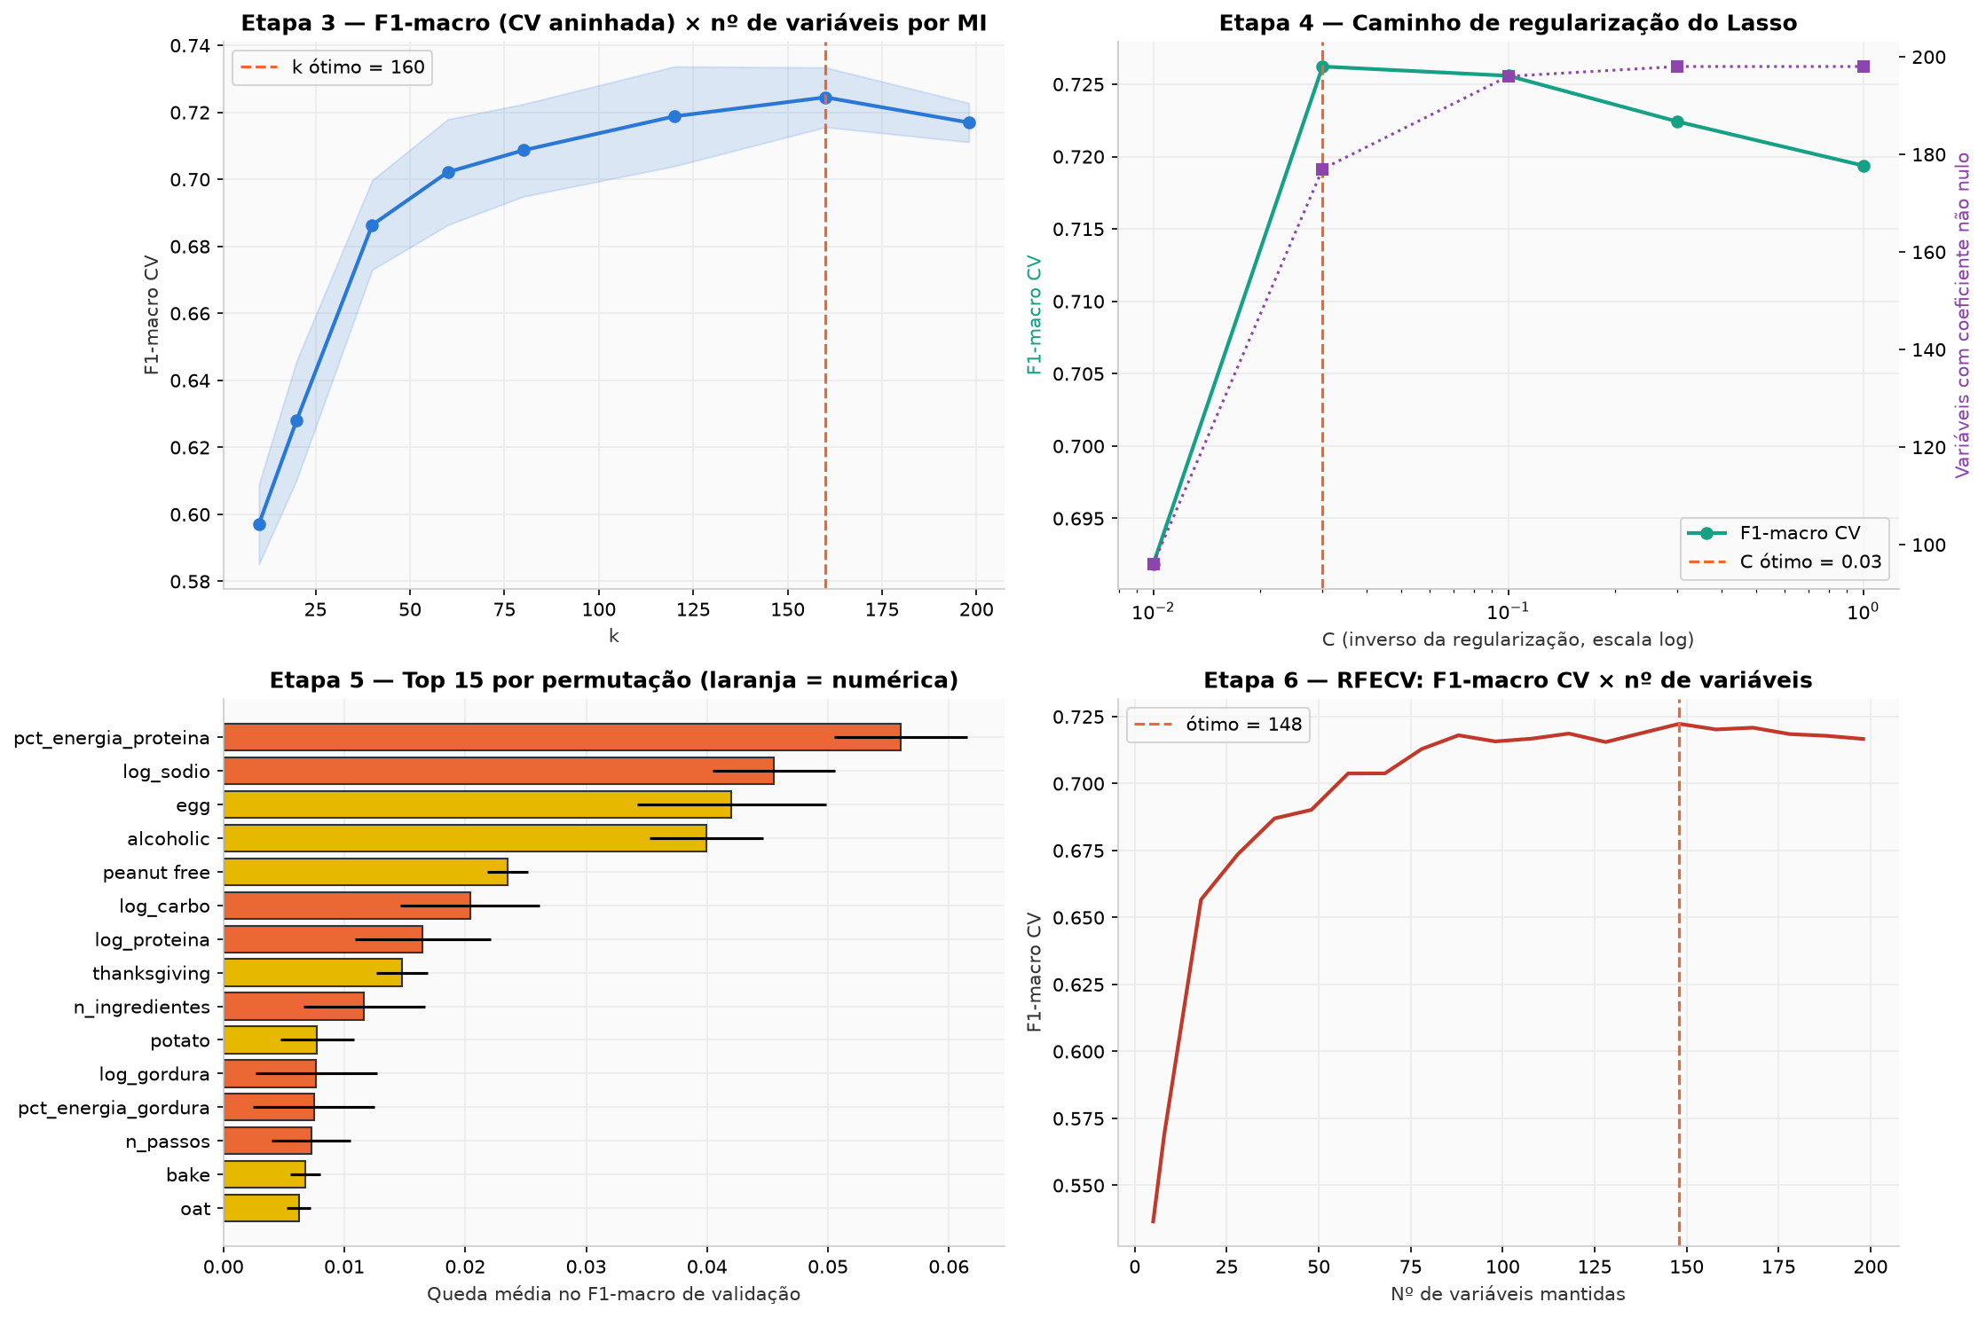
PARTE 2 · 2.6 SELEÇÃO DE VARIÁVEIS
1 · Regressão
2 · Classificação
3 · Não supervisionado
Seleção de variáveis: 2 filtros + 4 métodos que votam
313 candidatas (9 numéricas + 304 tags)
Filtro de variância: tags em < 1% do treino → −115
Filtro de redundância: |r| > 0,90 → nenhum par
198 variáveis → 4 métodos votam
Informação mútua
k = 160 (CV aninhada)
Lasso multinomial (L1)
C = 0,03 → 177
Permutação (boosting)
77 significativas
RFECV
148 (máx. F1 CV)
Consenso ≥ 2 votos → 175 variáveis (9 numéricas + 166 tags)
Votos: 4 → 55 · 3 → 84 · 2 → 36 · 1 → 18 · 0 → 5
Por que votar? Cada método tem um viés; o consenso guarda o que é robusto.
IBMEC • Graduação em Ciência de Dados e Inteligência Artificial • Aprendizado de Máquina
18
Notes:
2.6 (2 min). Toda a seleção foi feita só no treino. FILTROS: variância — remove tags presentes em menos de 1% das receitas (115); redundância — em pares com correlação acima de 0,90, removeria a de menor informação; não houve nenhum par. Sobram 198. Depois, 4 métodos de famílias diferentes votam: (1) INFORMAÇÃO MÚTUA com a classe: o k foi escolhido por validação cruzada aninhada (o SelectKBest é refeito dentro de cada fold, sem viés) — pico em k = 160 (gráfico 1). (2) LASSO MULTINOMIAL: regressão logística com penalidade L1; no C de melhor F1-macro (0,03) ficam 177 variáveis com coeficiente não nulo (gráfico 2). (3) PERMUTAÇÃO com gradient boosting: embaralha cada variável e mede a queda do F1-macro em validação interna; 77 com queda significativamente positiva — o critério mais restritivo (gráfico 3). (4) RFECV: elimina recursivamente as piores e escolhe o tamanho com maior F1-macro em CV: 148 (gráfico 4). POR QUE 4 MÉTODOS: cada um tem um viés — o filtro ignora interações, o Lasso é linear, a permutação depende do modelo e o RFECV é guloso. A votação mantém o que é robusto: fica a variável com pelo menos 2 votos → 175.

Slide 19
PARTE 2 · 2.7 VARIÁVEIS SELECIONADAS
1 · Regressão
2 · Classificação
3 · Não supervisionado
Quais variáveis foram selecionadas e por quê
Variável | Tipo | MI | Votos | Por que ajuda a separar
pct_energia_proteina | num. | 0,49 | 4/4 | principal ≈ 24% da energia × bebida ≈ 2%
log_proteina | num. | 0,40 | 4/4 | quantidade de proteína (carnes, peixes)
log_sodio | num. | 0,28 | 4/4 | salgados (entrada, principal) × doces
log_gordura | num. | 0,23 | 4/4 | sobremesas ricas e pratos fartos
alcoholic | tag | 0,21 | 4/4 | marca bebidas
pct_energia_gordura | num. | 0,19 | 4/4 | bebida ≈ 6% × entrada ≈ 55%
vegetarian | tag | 0,15 | 4/4 | acompanhamentos e entradas
no sugar added | tag | 0,14 | 4/4 | separa doces de salgados
n_ingredientes | num. | 0,13 | 4/4 | bebida ≈ 6 × principal ≈ 12
bake | tag | 0,13 | 4/4 | técnica típica de sobremesa
n_passos | num. | 0,12 | 4/4 | bebida ≈ 1,4 passo
log_carbo | num. | 0,11 | 4/4 | doces, massas e pães
chocolate | tag | 0,08 | 4/4 | sobremesa
egg | tag | 0,06 | 4/4 | café da manhã e sobremesa
chicken | tag | 0,06 | 4/4 | prato principal
Resultado da seleção
175 de 313 candidatas (−44%)
Todas as 9 numéricas selecionadas e no topo da informação mútua
Tags úteis: bebida (alcoholic, mixer), dietas (vegetarian, vegan, pescatarian), técnica (bake), ingredientes (chocolate, egg, chicken, beef, fish)
Validação: F1-macro em CV (treino)
Conjunto | Logística | Boosting
Após filtros (198) | 0,717 | 0,758
Consenso (175) | 0,723 | 0,754
Mesmo desempenho com 44% menos variáveis
MI = informação mútua com a classe · Votos = nº de métodos (MI, Lasso, permutação, RFECV) que mantiveram a variável
IBMEC • Graduação em Ciência de Dados e Inteligência Artificial • Aprendizado de Máquina
19
Notes:
2.7 (1,5 min). Resultado: 175 de 313 candidatas, 44% a menos. As 9 variáveis nutricionais foram TODAS selecionadas, com os 4 votos, e lideram a informação mútua: fração da energia vinda de proteína (0,49), proteína (0,40), sódio (0,28), gordura (0,23). Faz sentido: pratos principais concentram proteína e sódio; bebidas e sobremesas quase nada. Nº de ingredientes e de passos separam bebidas (6 ingredientes, 1 passo) dos pratos elaborados. Entre as tags: alcoholic e mixer marcam bebidas; marcadores de dieta (vegetarian, no sugar added, peanut free, pescatarian) separam doces de salgados e acompanhamentos de principais; bake e chocolate indicam sobremesa; egg indica café da manhã; chicken, beef e fish indicam principal. VALIDAÇÃO: com o conjunto de consenso, o F1-macro em CV fica igual ao do conjunto completo — logística 0,717 → 0,723; boosting 0,758 → 0,754 —, ou seja, o mesmo desempenho com 44% menos variáveis: modelos mais simples, rápidos e interpretáveis.

Slide 20
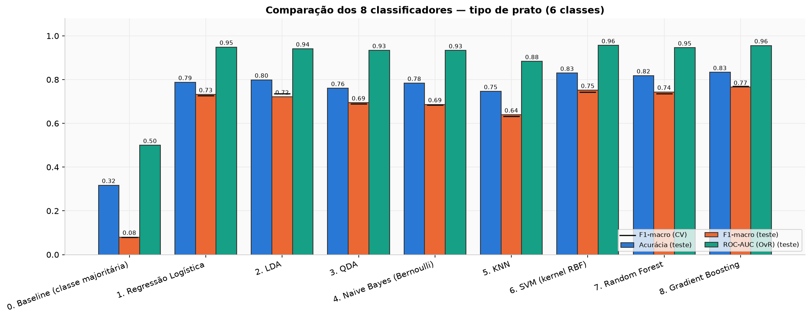
PARTE 2 · 2.8 MODELOS E MÉTRICAS
1 · Regressão
2 · Classificação
3 · Não supervisionado
Os 8 classificadores: configuração e métricas
Modelo | Pré-processamento | Melhores hiperparâmetros | F1-macro CV | Acurácia | Acur. bal. | F1-macro | F1 pond. | ROC-AUC
Baseline (classe majoritária) | — | — | 0,080 | 0,317 | 0,167 | 0,080 | 0,153 | 0,500
Regressão Logística | imputação + escala | C = 0,03 | 0,728 ± 0,011 | 0,788 | 0,761 | 0,732 | 0,798 | 0,949
LDA | imputação + escala | shrinkage = auto | 0,735 ± 0,009 | 0,799 | 0,707 | 0,722 | 0,796 | 0,941
QDA | imputação + escala | reg_param = 0,8 | 0,689 ± 0,018 | 0,761 | 0,710 | 0,695 | 0,767 | 0,934
Naive Bayes (Bernoulli) | numéricas em quintis | alpha = 0,1 | 0,685 ± 0,017 | 0,784 | 0,690 | 0,686 | 0,780 | 0,933
KNN | imputação + escala | k = 5, peso = distância | 0,632 ± 0,008 | 0,746 | 0,632 | 0,639 | 0,730 | 0,883
SVM (kernel RBF) | imputação + escala | C = 3, γ = 0,003 | 0,744 ± 0,014 | 0,830 | 0,745 | 0,751 | 0,822 | 0,956
Random Forest | imputação | max_features = √p, folha ≥ 3 | 0,736 ± 0,018 | 0,818 | 0,742 | 0,744 | 0,812 | 0,946
Gradient Boosting ★ | — | lr = 0,05, profundidade livre | 0,769 ± 0,005 | 0,833 | 0,753 | 0,766 | 0,829 | 0,956
Protocolo: 175 variáveis · GridSearchCV com 5 folds estratificados · critério F1-macro · class_weight = balanced · métricas de teste, exceto F1-macro CV
Todos superam a linha de base; Logística e LDA ≈ SVM e RF → fronteira em boa parte linear
QDA e Naive Bayes pagam pelas hipóteses (normalidade; independência); KNN sofre com 175 dimensões binárias
Escolha pelo F1-macro em CV (o teste não participa): Gradient Boosting, também o mais estável (± 0,005)
IBMEC • Graduação em Ciência de Dados e Inteligência Artificial • Aprendizado de Máquina
20
Notes:
2.8 (1,5 min). Os 8 classificadores da disciplina, todos com o mesmo protocolo: as 175 variáveis de consenso, GridSearchCV com 5 folds estratificados, critério F1-macro, class_weight balanced quando o modelo aceita, e uma linha de base que sempre prevê a classe mais frequente (acurácia 0,32, mas F1-macro de apenas 0,08 — por isso a acurácia sozinha engana). Leituras: (1) todos superam com folga a linha de base. (2) Logística e LDA ficam próximos de SVM e random forest: a fronteira entre as classes é em boa parte linear. (3) QDA e Naive Bayes pagam pelas hipóteses — normalidade com covariância por classe e independência entre tags. (4) KNN é o pior: com 175 dimensões quase todas binárias, as distâncias perdem poder de discriminação (maldição da dimensionalidade). (5) A escolha do campeão usa o F1-macro em CV, não o teste: gradient boosting, 0,769, que também tem o menor desvio entre folds (0,005).

Slide 21
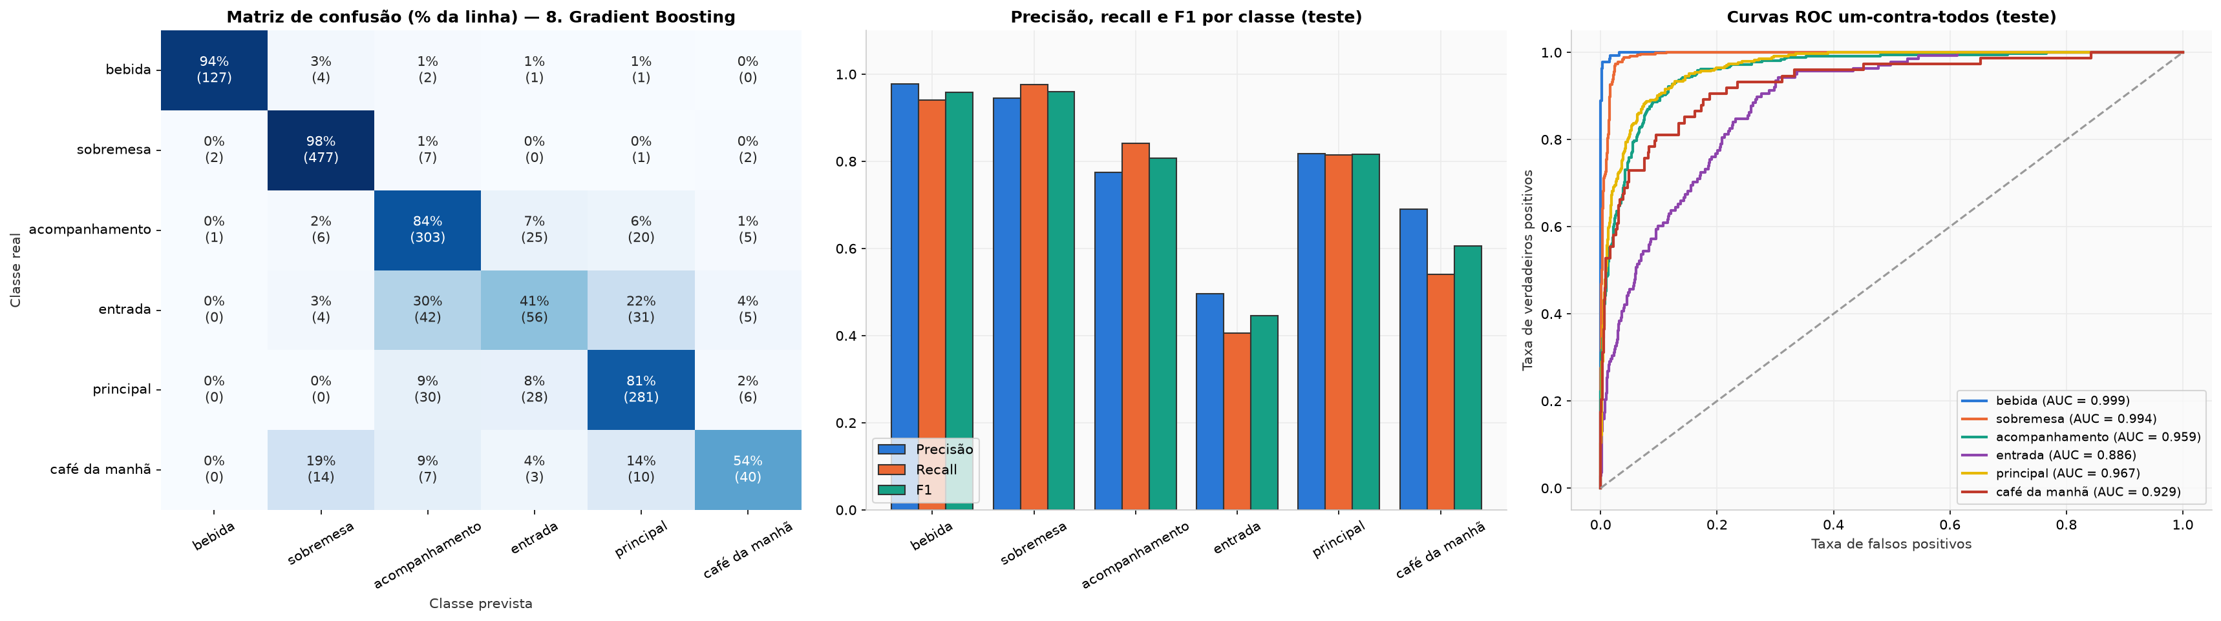
PARTE 2 · 2.9 MODELO CAMPEÃO
1 · Regressão
2 · Classificação
3 · Não supervisionado
Campeão: Gradient Boosting — desempenho por classe
0,766
0,833
0,956
0,769 ± 0,005
F1-macro (teste)
acurácia (teste)
ROC-AUC macro, um-contra-todos
F1-macro em CV ≈ teste
Classe | Precisão | Recall | F1 | Suporte
bebida | 0,977 | 0,941 | 0,958 | 135
sobremesa | 0,945 | 0,975 | 0,960 | 489
acompanhamento | 0,775 | 0,842 | 0,807 | 360
entrada | 0,496 | 0,406 | 0,446 | 138
principal | 0,817 | 0,814 | 0,816 | 345
café da manhã | 0,690 | 0,541 | 0,606 | 74
Config.: HistGB, 300 iterações, lr 0,05, profundidade livre, class_weight balanced — 1 árvore por classe a cada iteração
Entrada (F1 0,45) é confundida com acompanhamento (42) e principal (31): ambiguidade editorial — 141 receitas são "entrada + principal"
IBMEC • Graduação em Ciência de Dados e Inteligência Artificial • Aprendizado de Máquina
21
Notes:
2.9 (1,5 min). Configuração do campeão: HistGradientBoostingClassifier com 300 iterações, taxa de aprendizado 0,05, profundidade livre e class_weight balanced; para 6 classes, a cada iteração ele treina uma árvore por classe e combina os escores com softmax. No teste: F1-macro 0,766, acurácia 0,833, ROC-AUC 0,956 — e o F1 em CV foi 0,769, ou seja, CV ≈ teste, sem sobreajuste. MATRIZ DE CONFUSÃO (em % da linha): bebida e sobremesa são quase perfeitas (F1 ≈ 0,96) — composição energética própria e ingredientes característicos. Acompanhamento e principal são bons (≈ 0,81). Café da manhã (0,61) sofre com poucos exemplos (4,8%). Entrada é a classe difícil (0,45): é confundida com acompanhamento (42 receitas) e com principal (31). Não é falha do modelo, é ambiguidade do rótulo: a mesma receita pode ser entrada ou acompanhamento conforme a porção e o momento da refeição — tanto que, das 888 receitas com 2+ categorias, 141 são 'entrada + principal' e 98 'acompanhamento + entrada'. Curvas ROC: todas as classes com AUC ≥ 0,88.

Slide 22
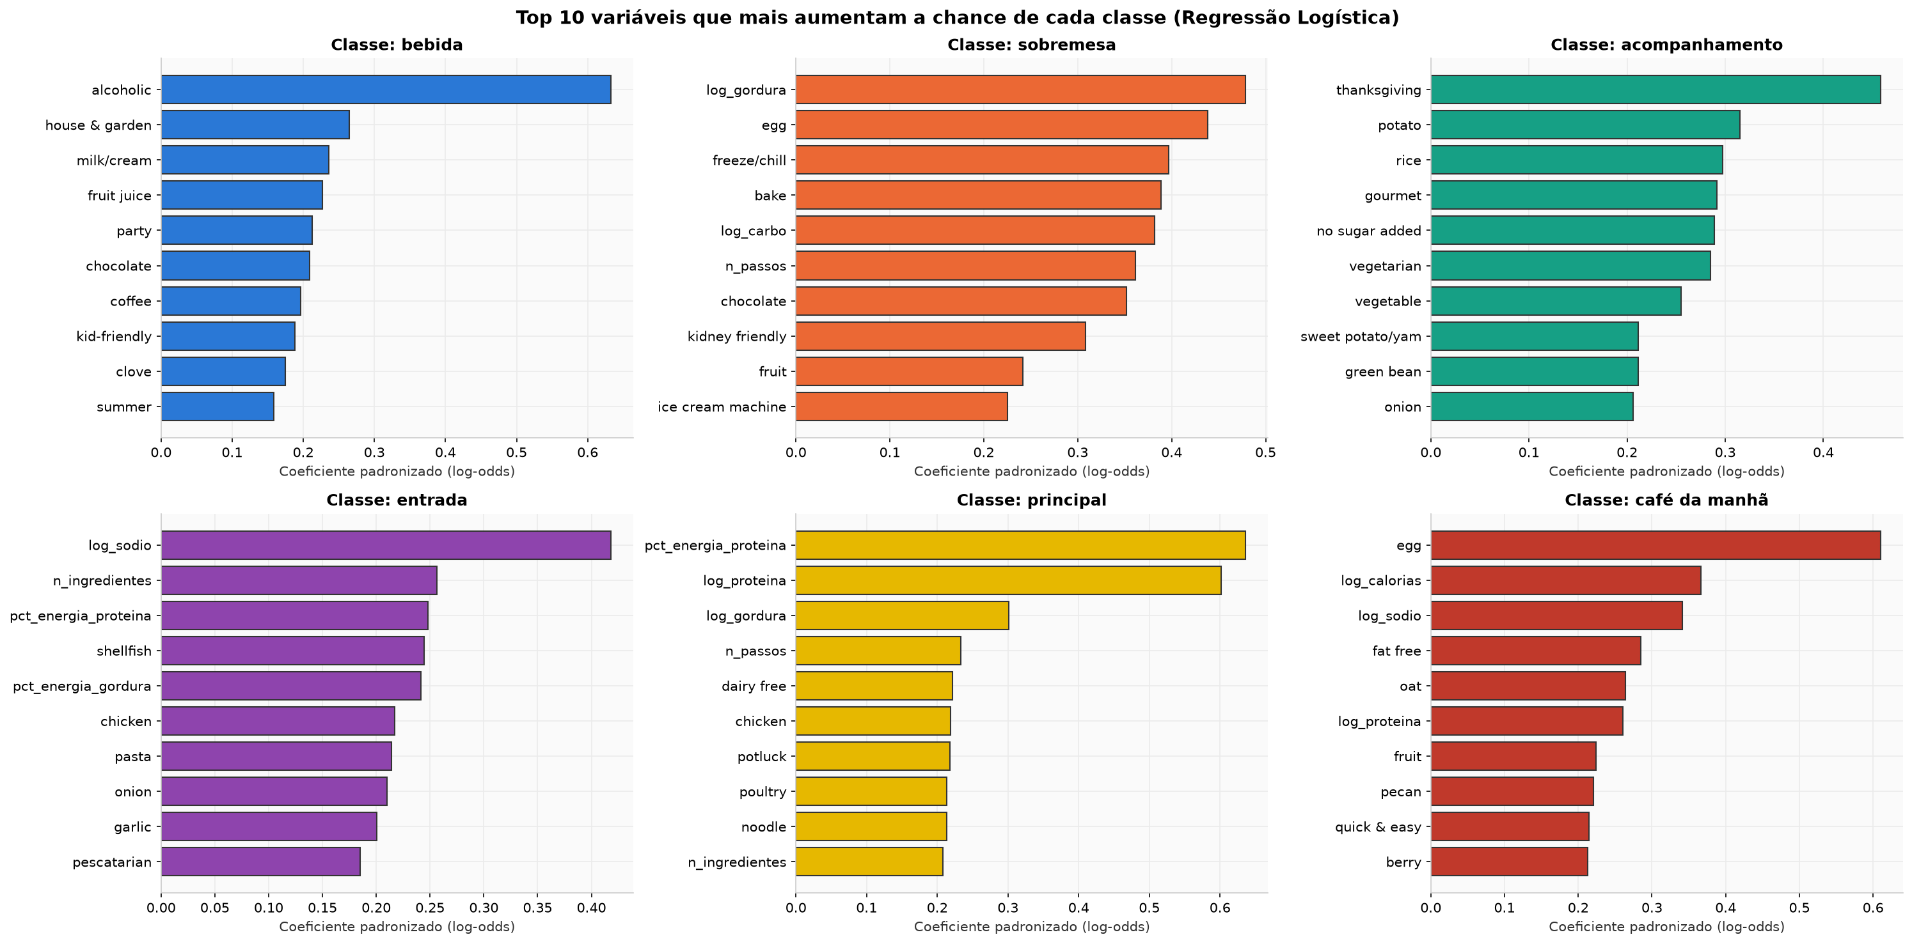
PARTE 2 · 2.10 INTERPRETAÇÃO
1 · Regressão
2 · Classificação
3 · Não supervisionado
O que define cada classe
Leitura por classe
Principal: ↑ % energia de proteína (+0,64) e proteína (+0,60)
Sobremesa: ↑ gordura, carboidrato, egg, bake, chocolate; ↓ proteína (−0,70) e sódio (−0,55)
Bebida: alcoholic; ↓ % energia de gordura (−0,45), poucos ingredientes e passos
Entrada: ↑ sódio (+0,42), nº de ingredientes
Acompanhamento: thanksgiving, potato, rice, vegetable
Café da manhã: egg (+0,61), oat, berry
Regressão Logística (interpretável, a 3 p.p. do campeão); coeficientes padronizados em log-odds
IBMEC • Graduação em Ciência de Dados e Inteligência Artificial • Aprendizado de Máquina
22
Notes:
2.10 (1 min). Para explicar a lógica do modelo, usamos a regressão logística, que é interpretável e ficou a 3 pontos do campeão. Os gráficos mostram, para cada classe, as 10 variáveis que mais AUMENTAM a chance daquela classe (coeficientes padronizados, em log-odds). Principal: fração da energia vinda de proteína (+0,64) e quantidade de proteína (+0,60). Sobremesa: gordura e carboidrato, e as tags egg, bake e chocolate; e cai com proteína (−0,70) e sódio (−0,55). Bebida: alcoholic, e baixa fração de energia de gordura (−0,45), poucos ingredientes e passos. Entrada: sódio (+0,42) e nº de ingredientes. Acompanhamento: thanksgiving, potato, rice e vegetable. Café da manhã: egg (+0,61), oat, berry. A lógica bate com o conhecimento culinário — o modelo aprendeu composição, não atalhos.

Slide 23
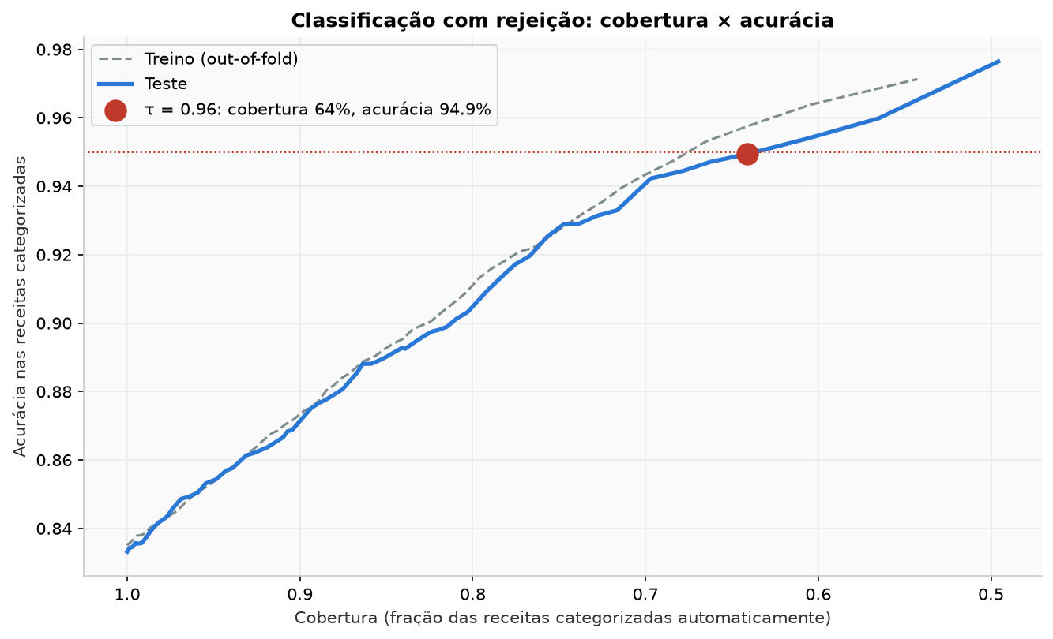
PARTE 2 · 2.11 USO EM PRODUÇÃO
1 · Regressão
2 · Classificação
3 · Não supervisionado
Classificação com rejeição e aplicação no catálogo
Aplicação nas 5.504 receitas sem categoria
Classe prevista | Todas | Confiança ≥ 0,96
bebida | 110 | 63
sobremesa | 371 | 159
acompanhamento | 1.066 | 188
entrada | 986 | 79
principal | 2.782 | 1.507
café da manhã | 189 | 32
Total | 5.504 | 2.028 (36,8%)
Validações extras
2+ categorias (888): a classe prevista é uma delas em 80,9%
Sem categoria: menos tags (7,6 × 12,4) → confiança média 0,83 × 0,91
Molhos/condimentos (sem classe adequada) passam só 17%: a rejeição funciona como trava de segurança
Como o limiar foi escolhido
τ escolhido nas predições out-of-fold do treino para ≥ 95% de acerto → τ = 0,96
Teste: 64,1% automáticas com 94,9%; 35,9% → revisão (ali o acerto seria 62,6%)
IBMEC • Graduação em Ciência de Dados e Inteligência Artificial • Aprendizado de Máquina
23
Notes:
2.11 (1,5 min). Em produção não é preciso categorizar tudo automaticamente. A probabilidade máxima é a confiança; o limiar τ foi escolhido nas predições out-of-fold do TREINO para garantir pelo menos 95% de acerto: τ = 0,96. Verificação no TESTE: 64,1% das receitas passam no limiar e, nelas, o acerto é 94,9%; as 35,9% restantes vão para revisão humana — e nelas o modelo acertaria só 62,6%, ou seja, a rejeição separa bem os casos fáceis dos difíceis. VALIDAÇÕES EXTRAS: nas 888 receitas com 2+ categorias, a classe prevista é uma das categorias em 80,9% dos casos. APLICAÇÃO: nas 5.504 receitas sem categoria, 36,8% (2.028) passam no limiar. Elas têm menos tags (7,6 contra 12,4) e, portanto, menos informação: a confiança média cai de 0,91 para 0,83. Molhos e condimentos, que não cabem em nenhuma das 6 classes, passam só em 17% dos casos — a rejeição funciona como trava de segurança. Em produção, o desempenho nesse grupo deve ser um pouco menor que o do teste.

Slide 24
03
PARTE 3 DE 3
Não supervisionado — perfis nutricionais
Que perfis nutricionais existem nas receitas — sem usar nenhum rótulo — e como usá-los para sugerir substitutos mais leves?
7 perfis
0,93
4 variáveis
interpretáveis, de bebidas a pratos fartos
estabilidade do K-Means (ARI bootstrap)
de composição, escolhidas por critério
NESTA PARTE
3.1 Problema, valor e pipeline · 3.2 Seleção de atributos · 3.3 PCA · 3.4 Escolha de k
3.5 Os 7 perfis · 3.6 Hierárquico e GMM · 3.7 DBSCAN e método escolhido · 3.8 Recomendador
Notes:
TRANSIÇÃO PARA A PARTE 3 (15 s). Agora sem alvo: queremos descobrir que tipos de receita existem do ponto de vista nutricional e usar isso num recomendador de substitutos mais leves.

Slide 25
PARTE 3 · 3.1 PROBLEMA E PIPELINE
1 · Regressão
2 · Classificação
3 · Não supervisionado
Por que agrupar receitas e como foi feito
Etapa | Técnica | Para quê | Critério de decisão
1 · Atributos | log, redundância, Hopkins | definir o espaço de distâncias | Hopkins, silhouette, Davies–Bouldin
2 · Redução | PCA | entender e visualizar os eixos | Kaiser, variância acumulada
3 · Partição | K-Means | perfis principais | 4 critérios + estabilidade bootstrap
4 · Validação | Hierárquico | ver a hierarquia dos perfis | correlação cofenética, tamanho
5 · Validação | GMM | atribuição suave, híbridas | BIC (nº e tipo de covariância)
6 · Validação | DBSCAN | densidade, atípicas | gráfico de k-distâncias
7 · Aplicação | sugerir_substitutos() | recomendação mais leve | cosseno entre tags
O problema e o valor
Sem alvo: descobrir que perfis nutricionais existem, só com a composição das receitas
Recomendador: sugerir receita do mesmo perfil com menos calorias (sobremesa → sobremesa mais leve, não salada)
Segmentar o catálogo por composição — algo que as tags editoriais não fazem
Qualidade de dados: receitas atípicas podem ser erros de cadastro
Variáveis padronizadas (média 0, desvio 1): todos os métodos usam distâncias euclidianas
K-Means é o método principal; hierárquico, GMM e DBSCAN servem para validar se os grupos são reais ou só uma partição de um contínuo.
IBMEC • Graduação em Ciência de Dados e Inteligência Artificial • Aprendizado de Máquina
25
Notes:
3.1 (1,5 min). Sem rótulo, o objetivo é descobrir estrutura: que perfis nutricionais existem? VALOR: (1) recomendador — sugerir uma receita do MESMO perfil com menos calorias, por exemplo trocar uma sobremesa rica por outra sobremesa mais leve, e não por uma salada; (2) segmentar o catálogo pela composição nutricional, algo que as tags editoriais não fazem; (3) detectar receitas atípicas, que podem ser erros de cadastro. PIPELINE: 7 etapas, cada uma com um critério de decisão explícito. Seleção de atributos com Hopkins, silhouette e Davies–Bouldin; PCA com Kaiser; K-Means com 4 critérios mais estabilidade; hierárquico com correlação cofenética; GMM com BIC; DBSCAN com o gráfico de k-distâncias; e a aplicação com similaridade de cosseno. As variáveis são padronizadas porque todos esses métodos usam distâncias.

Slide 26
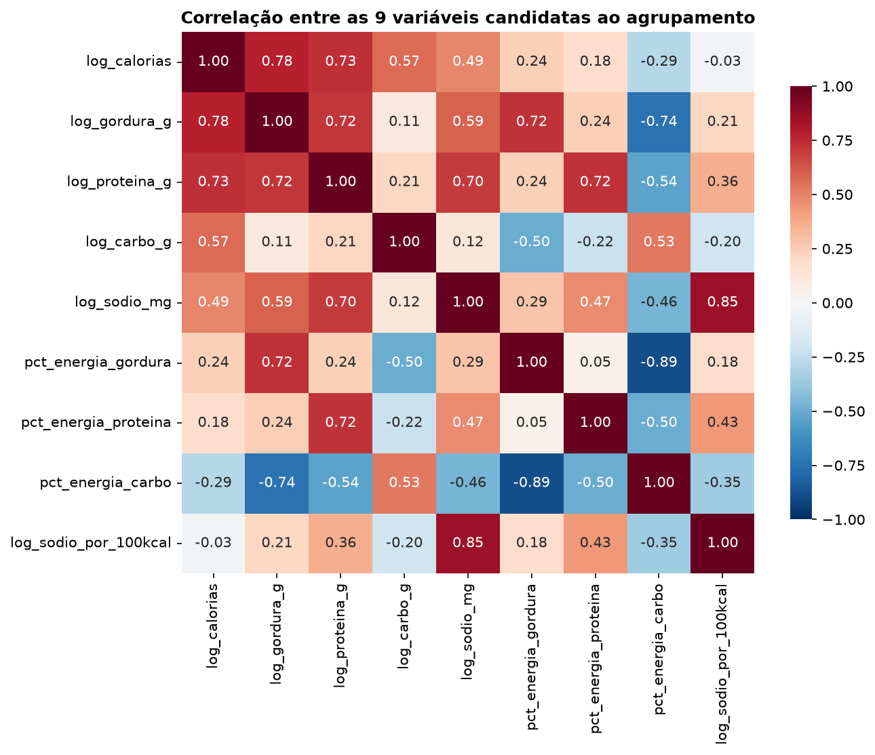
PARTE 3 · 3.2 SELEÇÃO DE ATRIBUTOS
1 · Regressão
2 · Classificação
3 · Não supervisionado
Seleção de atributos: de 9 candidatas a 4
4 critérios aplicados em sequência
① Assimetria → log1p: calorias 2,16 → −0,80; sódio/100 kcal 55 → −0,45
② Escala × composição: as 5 quantidades medem o tamanho da porção (PC1 = 63%, pesos todos positivos) → só log_calorias fica
③ Redundância: % carbo = 1 − % gordura − % proteína (combinação exata) → removida; sódio ~ sódio/100 kcal (r = 0,85) → fica a densidade
④ Validação quantitativa dos espaços (tabela abaixo)
Espaço de atributos | Nº | Hopkins | Silhouette (k=4) | Davies–Bouldin | PC1+PC2
TOP30 (regressão) | 30 | 0,973* | 0,178 | 1,87 | 17,7%
5 quantidades (log) | 5 | 0,928 | 0,280 | 1,18 | 84,0%
9 candidatas | 9 | 0,942 | 0,266 | 1,23 | 71,6%
4 selecionadas | 4 | 0,910 | 0,253 | 1,24 | 66,8%
Por que não o TOP30? Seleção supervisionada (calorias) e 27/30 binárias: distâncias dominadas por tags raras
* inflado por vetores binários idênticos · Hopkins: 0,5 = aleatório, → 1 = agrupável
k = 4 fixo em todos os espaços só para compará-los com justiça; o k final (7) é escolhido depois (slide 28)
Finais: log_calorias · pct_energia_gordura · pct_energia_proteina · log_sodio_por_100kcal
IBMEC • Graduação em Ciência de Dados e Inteligência Artificial • Aprendizado de Máquina
26
Notes:
3.2 (2 min). Por que não reutilizar as 30 variáveis da regressão? Foram escolhidas pelo Lasso para prever calorias — uma seleção supervisionada para outra tarefa — e 27 das 30 são binárias: distâncias entre vetores 0/1 são dominadas por tags raras. Partimos de 9 candidatas nutricionais e aplicamos 4 critérios em sequência. (1) ASSIMETRIA: quantidades têm cauda longa — log1p; a assimetria das calorias vai de 2,16 para −0,80. (2) ESCALA × COMPOSIÇÃO: as 5 quantidades absolutas têm um PC1 de 63% com todos os pesos positivos — medem o TAMANHO da porção; agrupar ali separaria receitas pequenas de grandes, não tipos de receita. Fica uma única variável de escala, log_calorias. (3) REDUNDÂNCIA: % de energia do carboidrato é exatamente 1 menos gordura menos proteína — removida; sódio absoluto e sódio por 100 kcal têm r = 0,85 — fica a densidade. (4) VALIDAÇÃO: comparamos os espaços. O TOP30 tem Hopkins 0,973, mas é artefato de vetores binários idênticos; silhouette 0,178 e só 17,7% de variância no plano. As 4 selecionadas: Hopkins 0,91, silhouette 0,253 (+42%), Davies–Bouldin 1,24 (−34%), 66,8% no plano. As quantidades têm silhouette um pouco maior, mas agrupam por tamanho — aceitamos a troca por grupos que descrevem a composição. Atenção: nessa comparação a silhouette e o Davies–Bouldin usam k = 4 fixo em todos os espaços, só para compará-los de forma justa; o número final de grupos (k = 7) é escolhido depois, no slide da escolha de k.

Slide 27
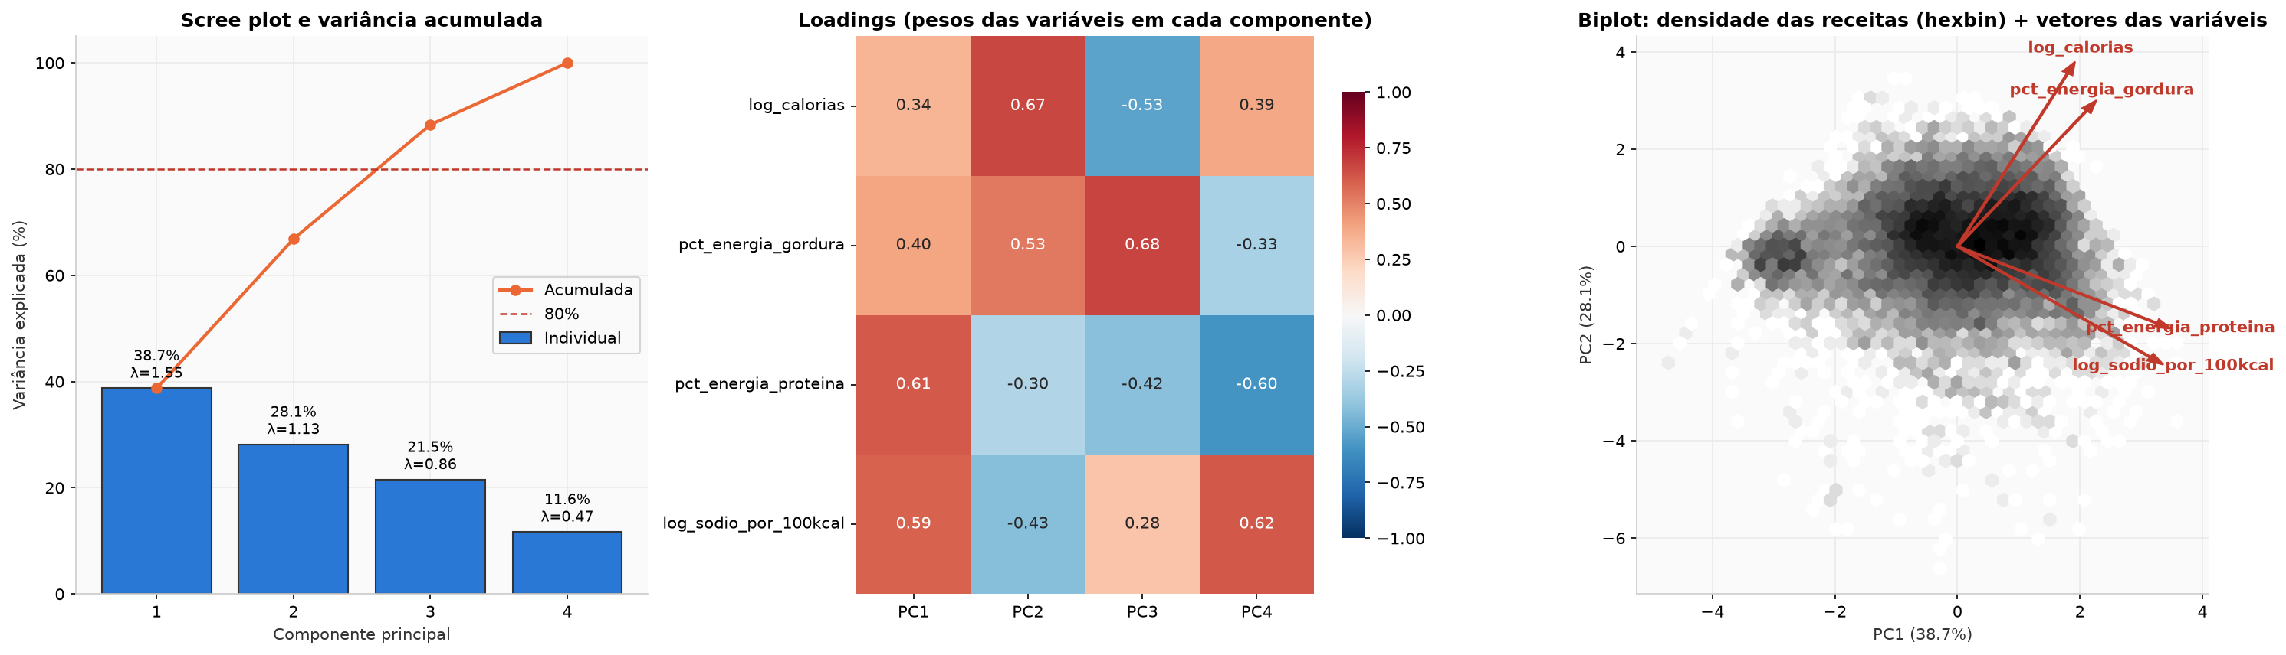
PARTE 3 · 3.3 PCA
1 · Regressão
2 · Classificação
3 · Não supervisionado
PCA: os eixos que resumem as receitas
Comp. | Autovalor | Variância | Acumulada | Kaiser
PC1 | 1,549 | 38,7% | 38,7% | sim
PC2 | 1,125 | 28,1% | 66,8% | sim
PC3 | 0,860 | 21,5% | 88,4% | não
PC4 | 0,466 | 11,6% | 100% | não
PC1 (38,7%) — salgado/proteico × doce/carboidrato: % proteína 0,61 · sódio/100 kcal 0,59 · % gordura 0,40
PC2 (28,1%) — densidade energética: calorias 0,67 · % gordura 0,53 × sódio −0,43
Uso: visualização; o K-Means usa as 4 variáveis (2 PCs perderiam 33%). Nuvem contínua, sem ilhas
IBMEC • Graduação em Ciência de Dados e Inteligência Artificial • Aprendizado de Máquina
27
Notes:
3.3 (1 min). PCA sobre as 4 variáveis padronizadas. Critério de Kaiser (autovalor > 1): 2 componentes, que explicam 66,8%; para chegar a 80% seriam 3 (88,4%). PC1 (38,7%) é o eixo salgado/proteico × doce/carboidrato: pesos positivos em % de energia de proteína (0,61), sódio por 100 kcal (0,59) e % de energia de gordura (0,40). À direita ficam carnes e peixes; à esquerda, bebidas e preparos de açúcar e amido. PC2 (28,1%) é a densidade energética: calorias (0,67) e gordura (0,53) contra sódio e proteína — no alto, sobremesas ricas e pratos fartos; embaixo, caldos e molhos. USO: o PCA serve para visualização e interpretação. O K-Means usa as 4 variáveis completas — ele é invariante a rotações, e usar só 2 PCs descartaria 33% da informação. O biplot já mostra uma nuvem contínua, sem ilhas separadas: primeiro indício de que os grupos serão uma segmentação de um contínuo.

Slide 28
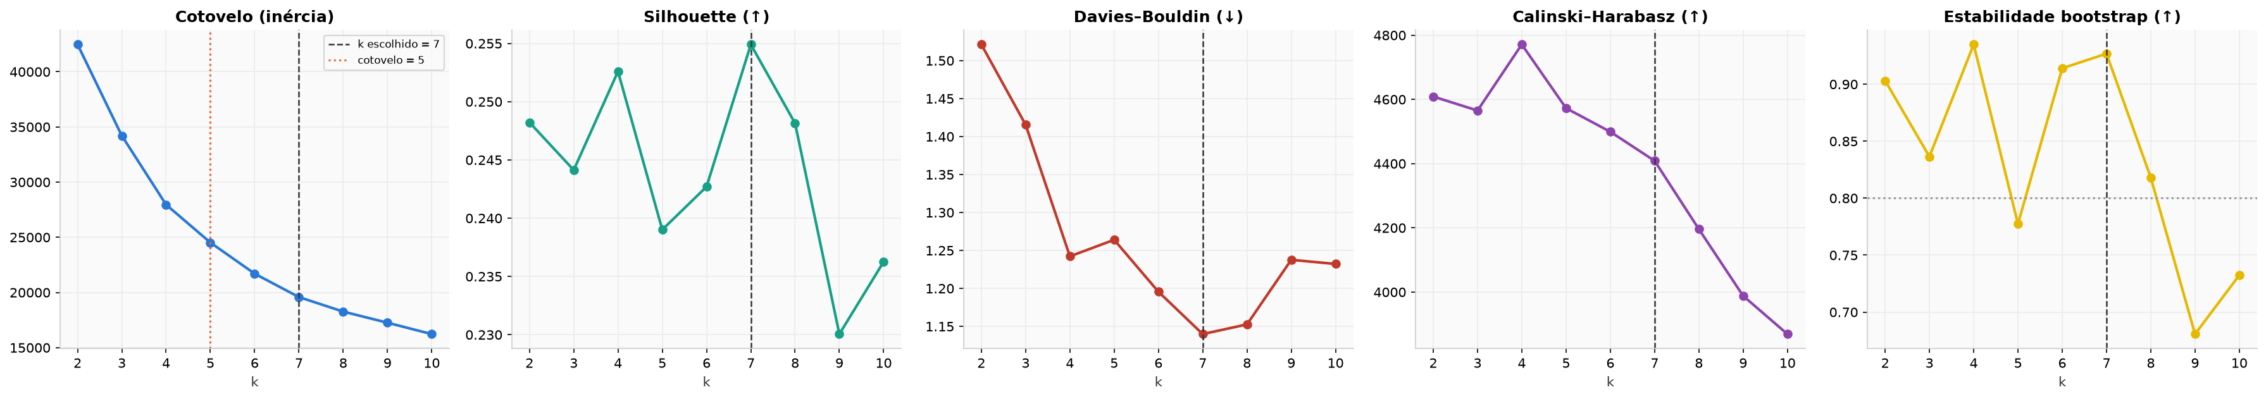
PARTE 3 · 3.4 K-MEANS: ESCOLHA DE K
1 · Regressão
2 · Classificação
3 · Não supervisionado
K-Means: como o número de grupos foi escolhido
k | Inércia | Silhouette ↑ | Davies–Bouldin ↓ | Calinski–H. ↑ | Estab. (ARI) ↑
2 | 42.471 | 0,248 | 1,521 | 4.609 | 0,903
3 | 34.199 | 0,244 | 1,416 | 4.565 | 0,836
4 | 27.957 | 0,253 | 1,242 | 4.771 | 0,935
5 | 24.522 | 0,239 | 1,264 | 4.573 | 0,777
6 | 21.702 | 0,243 | 1,196 | 4.499 | 0,914
7 | 19.583 | 0,255 | 1,140 | 4.409 | 0,927
8 | 18.267 | 0,248 | 1,153 | 4.196 | 0,818
9 | 17.260 | 0,230 | 1,238 | 3.988 | 0,681
10 | 16.230 | 0,236 | 1,232 | 3.869 | 0,732
Regra de decisão (definida antes)
Cada critério vota: cotovelo → 5 · silhouette → 7 · Davies–Bouldin → 7 · Calinski–H. → 4
Só valem k estáveis (ARI ≥ 0,8): k = 5 sai (0,78)
k = 7: 2 votos, ARI 0,93
Silhouette 0,25 = estrutura fraca/moderada; 4,6% com silhouette < 0 → segmentação útil de um contínuo
IBMEC • Graduação em Ciência de Dados e Inteligência Artificial • Aprendizado de Máquina
28
Notes:
3.4 (1,5 min). Testamos k de 2 a 10 com 5 critérios: inércia (cotovelo, detectado automaticamente), silhouette (máximo), Davies–Bouldin (mínimo), Calinski–Harabasz (máximo) e estabilidade por bootstrap (ARI médio de 10 reamostragens; ≥ 0,8 = estável). A REGRA foi definida antes de olhar o resultado: cada um dos 4 primeiros critérios vota em um k, e entre os k estáveis escolhe-se o mais votado. Votos: cotovelo → 5, silhouette → 7, Davies–Bouldin → 7, Calinski–Harabasz → 4. O k = 5 é instável (ARI 0,78) e sai. Resultado: k = 7, com silhouette 0,255, Davies–Bouldin 1,140 e estabilidade 0,93. QUALIDADE: silhouette ≈ 0,25 indica estrutura fraca a moderada; só 4,6% das receitas têm silhouette negativa. Conclusão honesta: os perfis são uma segmentação útil de um contínuo, não grupos naturalmente isolados.

Slide 29
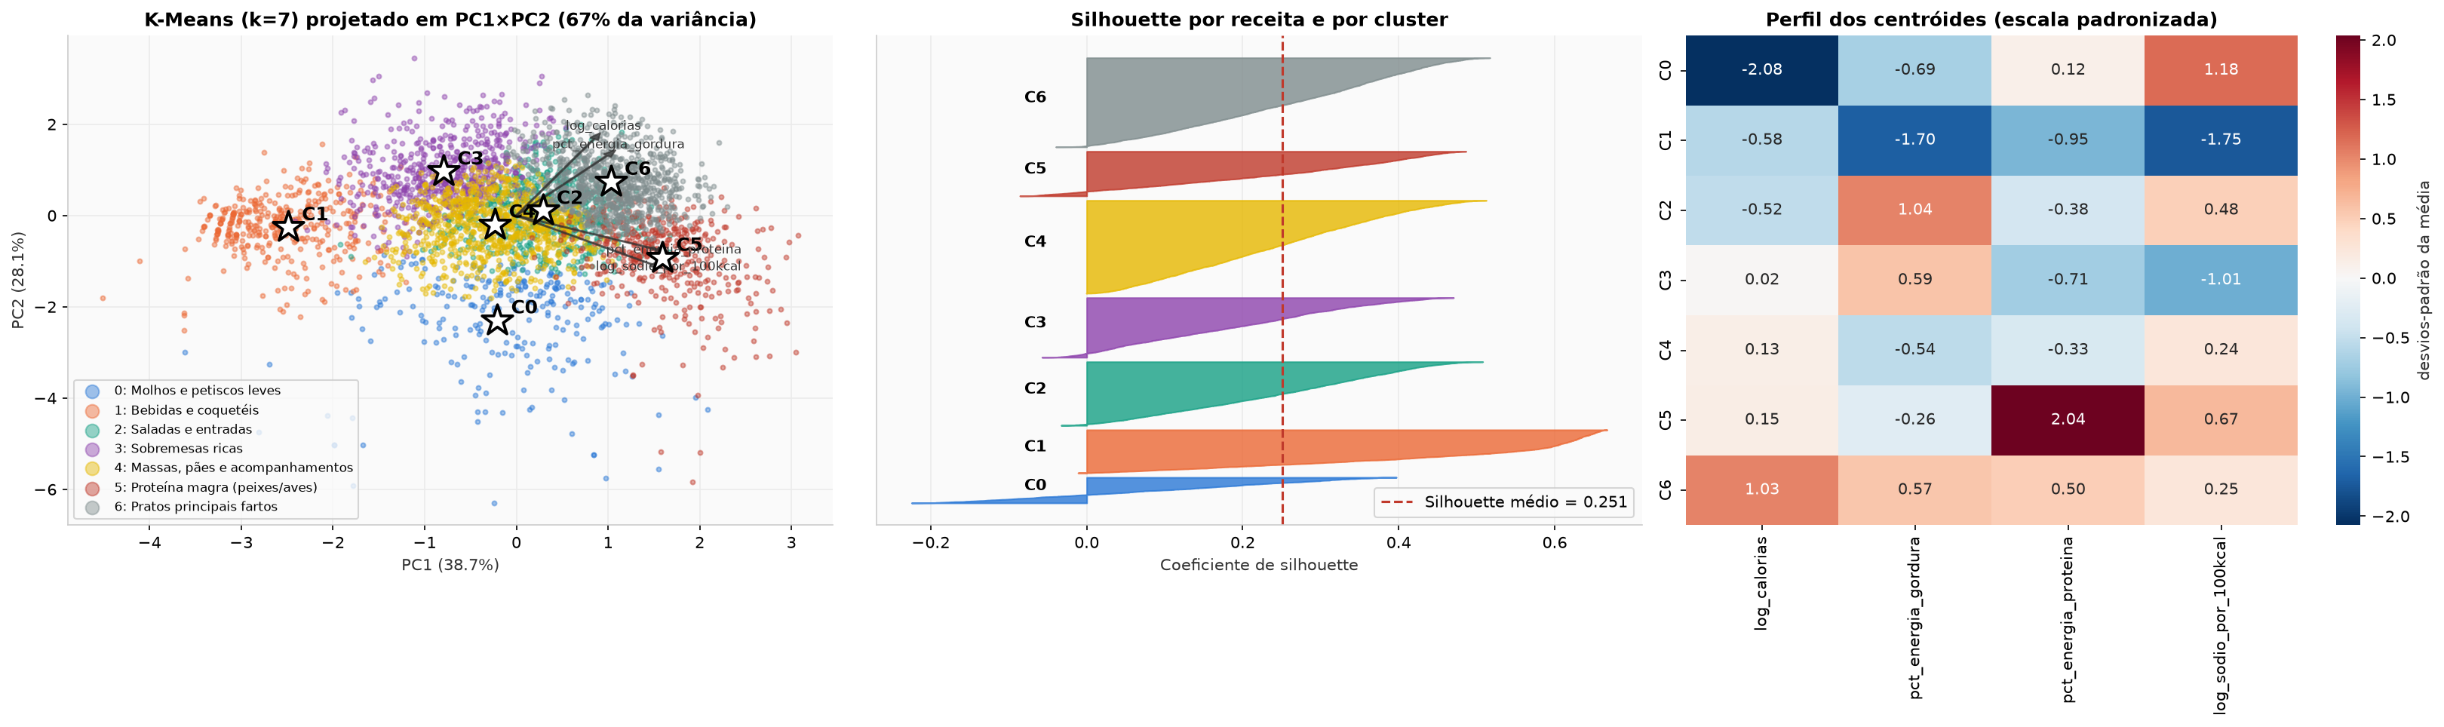
PARTE 3 · 3.5 OS 7 PERFIS
1 · Regressão
2 · Classificação
3 · Não supervisionado
Os 7 perfis nutricionais (K-Means, k = 7)
Validação externa
Grupos achados só com 4 variáveis nutricionais
As tags (não usadas) confirmam categorias culinárias reconhecíveis
Perfil | % receitas | kcal | Energia G / P / C | Sódio (mg) | Tags características (lift)
Molhos e petiscos leves | 6% | 70 | 30 / 16 / 53% | 532 | no-cook 2,6×, sauce 2,5×, condiment 1,9×
Bebidas e coquetéis | 10% | 233 | 7 / 3 / 90% | 16 | gin 9,2×, cocktail 8,9×, alcoholic 8,6×
Saladas e entradas | 15% | 237 | 71 / 10 / 19% | 384 | salad 2,5×, appetizer 2,4×, leafy green 2,3×
Sobremesas ricas | 14% | 398 | 60 / 6 / 34% | 84 | chocolate 4,5×, almond 3,0×, dessert 2,8×
Massas, pães e acompanhamentos | 22% | 411 | 34 / 11 / 55% | 477 | pasta 2,1×, bake 1,6×, side 1,6×
Proteína magra (peixes/aves) | 11% | 434 | 40 / 40 / 20% | 947 | turkey 5,6×, fish 3,9×, shrimp 3,3×
Pratos principais fartos | 21% | 875 | 60 / 21 / 19% | 977 | beef 2,8×, chicken 2,8×, roast 2,0×
IBMEC • Graduação em Ciência de Dados e Inteligência Artificial • Aprendizado de Máquina
29
Notes:
3.5 (1,5 min). Os 7 perfis, ordenados pela caloria média. Molhos e petiscos leves (70 kcal); bebidas e coquetéis (90% da energia vem de carboidrato); saladas e entradas (71% da energia vem de gordura, poucas calorias); sobremesas ricas (60% gordura, 6% proteína); massas, pães e acompanhamentos (55% carboidrato); proteína magra — peixes e aves (40% proteína); pratos principais fartos (875 kcal). Os gráficos: projeção no plano PC1×PC2, silhouette por cluster — bebidas é o grupo mais coeso — e o perfil dos centróides. VALIDAÇÃO EXTERNA: os grupos foram encontrados só com 4 variáveis nutricionais, sem nenhuma tag. As tags características, calculadas depois por lift (quanto a tag é mais frequente no grupo do que na base), confirmam que os perfis correspondem a categorias culinárias reconhecíveis: gin e cocktail com lift ~9× nas bebidas, chocolate 4,5× nas sobremesas, turkey 5,6× na proteína magra.

Slide 30
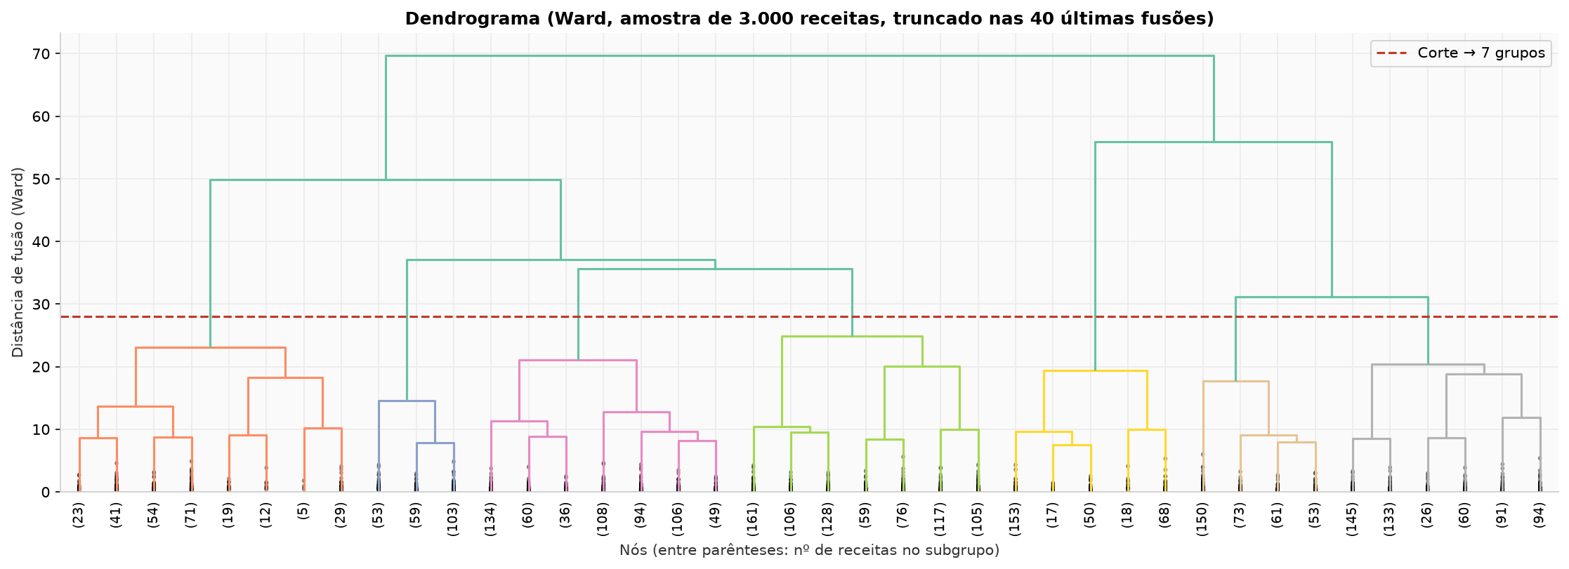
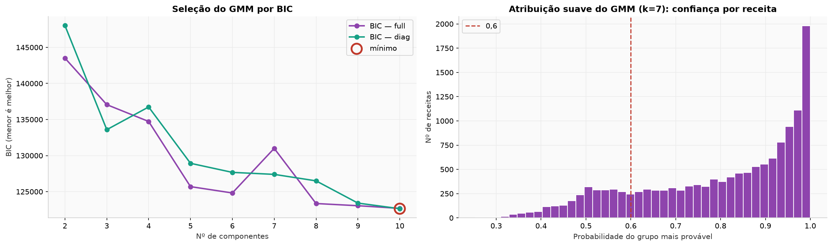
PARTE 3 · 3.6 HIERÁRQUICO E GMM
1 · Regressão
2 · Classificação
3 · Não supervisionado
Validação: agrupamento hierárquico e GMM
GMM (mistura gaussiana)
Linkage | Cofenética | Maior grupo (k=7)
ward ✔ | 0,441 | 25,1%
complete | 0,539 | 55,3%
average | 0,714 | 80,3%
single | 0,581 | 99,6%
Grupos elípticos e atribuição suave (probabilidade por grupo)
BIC cai até o limite (k = 10, diag): componentes extras aproximam a forma, não revelam grupos
k = 7: ARI 0,37 com K-Means; 18,7% das receitas são híbridas (prob. máx. < 0,6)
Valor: sinalizar receitas ambíguas para o recomendador
Hierárquico (Ward)
average/single preservam distâncias, mas põem 80–99,6% num só grupo
Ward: grupos equilibrados, mesmo critério do K-Means
ARI 0,49 com K-Means: extremos coincidem (bebidas 1.428/1.450)
Sem "salto" nas fusões → estrutura contínua
IBMEC • Graduação em Ciência de Dados e Inteligência Artificial • Aprendizado de Máquina
30
Notes:
3.6 (1,5 min). HIERÁRQUICO: escolhemos o linkage entre 4 pela correlação cofenética — quanto o dendrograma preserva as distâncias — e pela utilidade da partição. Average (0,71) e single (0,58) preservam melhor as distâncias, mas cortados em 7 grupos colocam 80% e 99,6% das receitas num grupo só (efeito de encadeamento): inúteis. Ward (0,44) dá grupos equilibrados — o maior tem 25% — e minimiza a variância interna, o mesmo critério do K-Means. Concordância com o K-Means: ARI 0,49. Os perfis extremos coincidem — bebidas 1.428 de 1.450, pratos fartos 2.518 de 3.001 — e as divergências ficam nos perfis centrais. No dendrograma não há um 'salto' isolado nas alturas de fusão: mais um sinal de estrutura contínua. GMM: generaliza o K-Means com grupos elípticos e atribuição suave. O BIC continua caindo até o limite da grade (10 componentes, covariância diagonal): com variáveis não gaussianas, ele usa componentes extras para aproximar a forma, não para revelar grupos. Com k = 7, 18,7% das receitas têm probabilidade máxima abaixo de 0,6 — são híbridas; por exemplo, um camarão com shiitake dividido em 4 componentes de 21 a 25%. Valor: sinalizar receitas ambíguas para o recomendador.

Slide 31
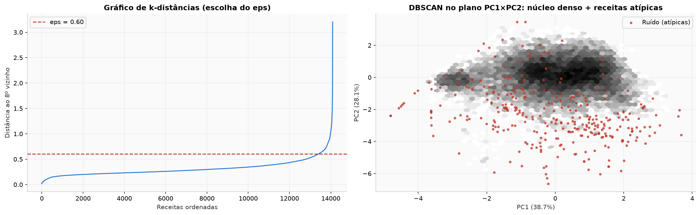
PARTE 3 · 3.7 DBSCAN E MÉTODO ESCOLHIDO
1 · Regressão
2 · Classificação
3 · Não supervisionado
DBSCAN, comparação dos métodos e escolha final
DBSCAN (densidade)
min_samples = 8 · eps = 0,60 no joelho da curva
1 núcleo com 97,2%, 8 microgrupos, 2,2% de ruído
Atípicas: mediana 41 × 345 kcal (caldos, molhos, possíveis erros)
Método | Grupos | Silhouette ↑ | Davies–Bouldin ↓ | Calinski–H. ↑ | ARI vs K-Means | Observação
K-Means (k = 7) ★ | 7 | 0,255 | 1,140 | 4.409 | 1,000 | partição de referência
Hierárquico Ward (k = 7) | 7 | 0,196 | 1,279 | 3.497 | 0,487 | ver dendrograma
GMM full (k = 7) | 7 | 0,139 | 1,407 | 2.802 | 0,368 | atribuição suave
GMM BIC (k = 10, diag) | 10 | 0,127 | 1,647 | 2.519 | 0,317 | melhor BIC
DBSCAN (eps = 0,60) | 9 | 0,236 | 0,594* | 56 | 0,003 | 2,2% de ruído
* não comparável: exclui o ruído e é dominado por microgrupos
Escolhido: K-Means k = 7 — maior silhouette e Calinski–Harabasz, estável (ARI 0,93), interpretável. Silhouette 0,255 = estrutura fraca a moderada: os perfis são uma segmentação útil de um contínuo, e não grupos isolados.
IBMEC • Graduação em Ciência de Dados e Inteligência Artificial • Aprendizado de Máquina
31
Notes:
3.7 (1,5 min). DBSCAN não exige k: agrupa regiões densas e marca pontos isolados como ruído. min_samples = 8 (regra de 2 vezes o nº de variáveis) e eps = 0,60, no joelho do gráfico de 8-distâncias. Resultado: um único núcleo denso com 97,2% das receitas, 8 microgrupos e 2,2% de ruído. Isso confirma, por um critério completamente diferente — densidade —, que não há regiões densas separadas por vales. Uso adequado: detecção de atípicas — mediana de 41 kcal contra 345 no núcleo: caldos, molhos e crocantes, e possíveis erros de cadastro. COMPARAÇÃO: o K-Means tem a maior silhouette e o maior Calinski–Harabasz entre os métodos comparáveis, é estável e gera perfis interpretáveis — é o escolhido. O Davies–Bouldin do DBSCAN (0,59) não é comparável: exclui o ruído e é dominado por microgrupos. Conclusão da parte 3: a silhouette de 0,255 indica estrutura fraca a moderada — os perfis formam um contínuo, e os 7 grupos do K-Means são uma segmentação útil desse contínuo, e não grupos isolados.

Slide 32
PARTE 3 · 3.8 APLICAÇÃO
1 · Regressão
2 · Classificação
3 · Não supervisionado
Aplicação: recomendador de substitutos mais leves
① Localiza a receita e seu perfil (K-Means)
② Filtra o mesmo perfil com ≥ 20% menos calorias
③ Ordena por cosseno entre tags (parecida na culinária)
Mexican Chocolate Cake
Spicy Fried Chicken
Café Iguana Margarita
730 kcal · Sobremesas ricas
1.855 kcal · Pratos principais fartos
148 kcal · Bebidas e coquetéis
Sugestão | kcal | Δ kcal
Chocolate Chip Apricot Bars | 256 | −65%
Chocolate Cupcakes w/ Butterscotch | 146 | −80%
Chocolate-Almond Torte | 392 | −46%
Sugestão | kcal | Δ kcal
Sauteed Chicken w/ Tomatoes | 964 | −48%
Roast Chicken w/ Rosemary-Garlic | 936 | −50%
Jamaican Jerk Chicken | 903 | −51%
Sugestão | kcal | Δ kcal
The Sidecar | 102 | −31%
Laddie's Sub-Bourbon | 107 | −28%
Income Tax Cocktail | 70 | −53%
Hoje as três partes rodam separadamente sobre a mesma base. Próximo passo: integrar a categoria prevista na Parte 2 ao recomendador, restringindo as sugestões ao mesmo tipo de prato.
Limitações: pode sugerir um componente (Mustard Seed Gravy para o frango); ignora a nota
IBMEC • Graduação em Ciência de Dados e Inteligência Artificial • Aprendizado de Máquina
32
Notes:
3.8 (1,5 min). É aqui que a parte não supervisionada entrega valor. A função sugerir_substitutos combina o agrupamento com similaridade de conteúdo: (1) localiza a receita e o seu perfil nutricional no K-Means; (2) filtra receitas do mesmo perfil com pelo menos 20% menos calorias; (3) ordena por similaridade de cosseno entre as tags, para que a substituta seja parecida culinariamente, e não só nutricionalmente. Exemplos reais do notebook: o Mexican Chocolate Cake (730 kcal) recebe outras preparações de chocolate com 46% a 80% menos calorias; o Spicy Fried Chicken (1.855 kcal) recebe frangos salteados, assados e grelhados com cerca de metade das calorias; a margarita recebe outros coquetéis — nunca uma comida. LIMITAÇÕES: a similaridade por tags pode sugerir um componente em vez de um prato (Mustard Seed Gravy para o frango) e o filtro ignora a nota. Importante: hoje as três partes rodam separadamente sobre a mesma base — a conexão entre elas é conceitual. Integrar a categoria prevista na Parte 2 ao recomendador, restringindo as sugestões ao mesmo tipo de prato, é o próximo passo.

Slide 33
SÍNTESE
Comparação geral e resultados de negócio
Parte 1 · Regressão | R² aj.
Regressão Linear (3 macros) | 0,845
Polinomial (grau 2) | 0,845
Splines cúbicas naturais | 0,844
GAM | 0,852
Ridge (30 variáveis) | 0,887
Lasso (335 variáveis) | 0,880
Árvore de decisão | 0,819
Bagging (50 árvores) | 0,873
Random Forest | 0,882
Gradient Boosting | 0,897
Parte 2 · Classificação | F1-macro
Regressão Logística | 0,732
LDA | 0,722
QDA | 0,695
Naive Bayes (Bernoulli) | 0,686
KNN | 0,639
SVM (kernel RBF) | 0,751
Random Forest | 0,744
Gradient Boosting | 0,766
Parte 3 · Não superv. | Resultado
PCA | 2 PCs = 66,8% (Kaiser)
K-Means | k = 7 · silhouette 0,255
Hierárquico (Ward) | ARI vs K-Means = 0,49
GMM | BIC → 10; 18,7% híbridas
DBSCAN | 97% núcleo · 2,2% atípicas
Testados e descartados: rating (6 formulações) · restrições alimentares · tipo de prato por texto (fora do escopo)
Principal achado
Valor prático
Regressão: gradient boosting (R² aj. 0,897)
Classificação: gradient boosting (F1-macro 0,77); lineares quase empatados
Clusters: K-Means k = 7, perfis claros; dados contínuos
Calorias estimadas com erro médio de 66 kcal
37% das 5.504 receitas sem categoria (2.028) categorizadas automaticamente; incertas → revisão
Substitutos mais leves do mesmo perfil nutricional
IBMEC • Graduação em Ciência de Dados e Inteligência Artificial • Aprendizado de Máquina
33
Notes:
SÍNTESE (1 min). Visão geral das 23 técnicas lado a lado. Regressão: gradient boosting, R² ajustado 0,897. Classificação: gradient boosting, F1-macro 0,766, com os lineares a poucos pontos. Não supervisionado: K-Means com k = 7 e silhouette 0,255, validado por hierárquico, GMM e DBSCAN. Valor prático: calorias estimadas com erro médio de 66 kcal; 37% das 5.504 receitas sem categoria (2.028) categorizadas automaticamente — no teste, 64%, com acerto de 94,9% nelas — e o resto encaminhado para revisão; substitutos mais leves do mesmo perfil nutricional.

Slide 34
DISCUSSÃO
Ética, limitações e considerações finais
Cuidados éticos e sociais
Regulação e limitações
Viés cultural: público e categorias norte-americanos
Rating mede exposição: ranquear por ele cria ciclo de retroalimentação
Recomendações de saúde ≠ orientação de nutricionista; preferir modelos interpretáveis e humano no circuito (rejeição)
Base pública, sem dados pessoais; com usuários: dados de saúde = sensíveis (LGPD, art. 11)
Sem carboidrato e sem nº de avaliações; categorias editoriais (888 ambíguas)
Receitas sem categoria têm menos tags: desempenho real um pouco menor
Conclusão e próximos passos
Calorias: sim, com alta precisão (R² aj. 0,897, MAE 66 kcal). Tipo de prato: sim, F1-macro 0,77 e 64% automatizável no teste (acerto de 94,9% nelas). Perfis: 7 perfis úteis de um contínuo (silhouette 0,25).
Rating: demonstrado que a qualidade percebida não é previsível com estes dados (falta o nº de avaliações).
Próximos passos: texto da receita (+5 p.p. já testado), nº de avaliações, teste A/B da categorização, recomendador restrito à categoria prevista.
IBMEC • Graduação em Ciência de Dados e Inteligência Artificial • Aprendizado de Máquina
34
Notes:
ÉTICA E LIMITAÇÕES (1 min). Viés cultural: público e categorias norte-americanos — 'entrada' e 'café da manhã' são convenções culturais que o modelo reproduz. Usar o rating para ranquear criaria um ciclo de retroalimentação de exposição. Recomendações nutricionais não substituem nutricionista. LGPD: a base é pública e sem dados pessoais, mas, com histórico de usuários, preferências e restrições alimentares seriam dados de saúde — dados sensíveis (art. 11), exigindo base legal específica, consentimento e minimização. Limitações: carboidrato estimado por diferença, sem nº de avaliações, categorias editoriais ambíguas, e as receitas sem categoria têm menos tags (desempenho real um pouco menor). Próximos passos: texto da receita, nº de avaliações, teste A/B da categorização e recomendador restrito à categoria prevista.

Slide 35
APRESENTAÇÃO E SUBMISSÃO
Demonstração do código e checklist de entrega
Leitura
Tratamento
Split 80/20
Treino + CV
Teste
Métricas
Execução ao vivo
Arquivos pelo Sala de Aula
Notebook trabalho_final.ipynb já executado (semente 42, reprodutível)
Mostrar: limpeza → split → GridSearch em Pipeline → métricas
Ao vivo: sugerir_substitutos('Chocolate Cake')
Do zero: jupyter nbconvert --execute (≈ 20 min)
PPT (apresentação) + DOC (até 10 páginas)
Base: epi_r.csv + full_format_recipes.json (Kaggle)
Código: trabalho_final.ipynb + requirements.txt + README
Nome completo dos autores em todos os arquivos
PRAZOS E CRITÉRIOS
Entrega até 23h59 do dia anterior à apresentação, na data definida no sistema; entregas fora do prazo são desconsideradas. Apresentação: 50% da nota; materiais: 50%.
IBMEC • Graduação em Ciência de Dados e Inteligência Artificial • Aprendizado de Máquina
35
Notes:
DEMONSTRAÇÃO (restante do tempo). Notebook já executado com semente 42 — reprodutível. Mostrar: limpeza → split → GridSearchCV em Pipeline → métricas; ao vivo, sugerir_substitutos('Chocolate Cake'). Para rodar do zero: jupyter nbconvert --execute (cerca de 20 minutos).

